Slide 1


Jahreshauptversammlung
2024

Slide 2
Begrüßung
Tobias
Lindl

Slide 3

Tagesordnung
geändert
Begrüßung 1.Vorsitzender
Protokoll vom 02.04.2023
Bericht des 1. Vorsitzenden
Bericht Hauptkassier 2023
- Entlastung der Vorstandschaft
Ehrungen
a) Ehrungen b) Wahl Martin Nadler zum Ehrenvorstand
Ehrungen
Berichte der Abteilungsleiter
Fußball – Fitness – Karate – Tennis – Volleyball – Ski
Verschiedenes und Anfragen
Notes:
Nach erstem Klick automatisch

Slide 4

Totengedenken
Christine Schäfer
Alois Birkl
Jan Gläser
Ludwig Mackle sen.
Notes:
Einmal klicken für alle Namen

Slide 5
Protokoll aus dem Vorjahr
Christian
Berthold
Notes:
Nächsten Folien alles einzeln durchklicken

Slide 6

Protokoll aus dem Vorjahr
1. Begrüßung Vorstand Martin Nadler
Totengedenken
Protokoll vom 02.02.2020
Bericht des 1. Vorstandes
Mitgliederstatistiken 2023 802 Mitglieder
Wasserverbrauch Sportanlagen
Stromverbrauch
Aufstellung Gerätecontainer
Rückblick Amtszeit

Slide 7
Protokoll aus dem Vorjahr
Danksagung Bürgermeister Jürgen Nadler
an Martin Nadler
Bericht Hauptkassier 2020 – 2023
Auflistung der Ein- und Ausgaben
Kassenstand Hauptverein
Kassenstände der Abteilungen
Neue E-Mail-Adresse des Vereins

Slide 8


Protokoll aus dem Vorjahr
Bericht Abteilung Fitness
Neue Abteilungsleitung
Mitgliederanzahl 381
Berichte aus den Angeboten und Vorstellung neuer Angebote: Dance4Fun, Kinderturnen, Mountainbike, Geräteturnen, Yoga, Zumba 4 Kids, und Hobby Horsing
Ankündigung „Böhmfeld läuft“
Bereits angebotene Kurse werden gut angenommen
Dank an die Übungsleiter und die Vorstandschaft für die Unterstützung

Slide 9

Protokoll aus dem Vorjahr
Bericht Abteilung Karate
Mitgliederanzahl 67
Coronabedingt war Trainingsbetrieb zeitweise nur online möglich
Fahrradtour geplant
Gürtelprüfung für Kinder
Vorbereitung Kinder Dan Prüfung -> Erfolgreich
Mittlerweile 19 Schwarzgurtträger
Dank an Co-Trainer

Slide 10
Protokoll aus dem Vorjahr
Bericht Abteilung Karate
Zwei Trainer in Ausbildung zum ÜL
Richard Grad übernahm Tai-Chi
Speziallehrgang mit Feier zum 20-jährigen Jubiläum geplant
2-Tages Radtour geplant
Dank an Hauptverein und besonders bei Martin Nadler für die Unterstützung

Slide 11

Protokoll aus dem Vorjahr
Bericht Abteilung Volleyball
Sportverbot durch Corona im März 2020
Im Juli erst wieder Trainingsbetrieb möglich
Hallenbetrieb 2021 nur unter hohen Auflagen möglich
Trainingseinheiten für die AH-Fußball abgehalten
Aktuell 45 Mitglieder, Hallentraining aber selten gut besucht.
Durch Gemeinderatssitzungen ging ein Trainingstag verloren
-Beachplatz wurde nicht mehr Winterfest gemacht, um längeres Training draußen zu ermöglichen. Bis Ende November konnte so mit Spezialsocken trainiert werden

Slide 12
Protokoll aus dem Vorjahr
November 2021 Pflegemaßnahmen rund um den Platz.
Bäume ausgedünnt und Zaun von Bewuchs befreit.
Danke auch an alle für Ihren Einsatz am Beachplatz.
Immer wieder Instandsetzungen nötig
- Dank an alle Unterstützer der Volleyballabteilung

Slide 13

Protokoll aus dem Vorjahr
Bericht Abteilung Tennis
Kein Bericht, da kein Vertreter anwesend war

Slide 14

Protokoll aus dem Vorjahr
Bericht Abteilung Ski
Mitgliederanzahl minus 12 auf 179
Wegen Corona konnte 2020 nur eine Skifahrt abgehalten werden
Wanderfahrt 2020 nach Lenggries fand statt
Erarbeitetes Programm für 2021 musste coronabedingt entfallen. Nur Wanderfahrt nach Bad Tölz fand statt
2022 Wanderfahrt nach Oberaudorf mit 40 Teilnehmer

Slide 15
Protokoll aus dem Vorjahr
2022/23 Tagesskifahren wieder möglich, allerding extrem verteuert.
Plan wieder Skiclub Oberteile zu beschaffen
2023 fand auch wieder der Faschingsball mit 93 zahlenden Gästen statt. Anmerkung auf stetigen Rückgang der Besucher
Auch Stockschützen waren von Corona betroffen.
Erst ab Mitte März 2021 ging Betrieb wieder langsam los.
Mitternachtsturnier 2023 konnte stattfinden

Slide 16


Protokoll aus dem Vorjahr
Bericht Abteilung Fußball
Jugend
- Alle Altersklassen besetzt
60 Böhmfelder Kinder aktiv dabei
11 Böhmfelder Übungsleiter
Schanzer Fußball Camp hat wieder stattgefunden
Vier neue C-Lizenz Trainer
Danke an alle ÜL
AH
AH Training gut besucht
Pro Jahr etwa zwei Freundschaftsspiele
Mannschaftsausflug ging mit dem Rad ins Kloster Weltenburg

Slide 17
Protokoll aus dem Vorjahr
Herren
- Herren Saison 19/20 unter Trainer Bösel und Libeg wegen Corona auf 19/21 erweitert und auf Platz 7 abgeschlossen.
2021 wurde die zweite Mannschaft wegen Spielermangels abgemeldet.
Mangel an Nachrückern in den Herrenbereich
Zur Saison 2021/22 Trainer Sandi Gusic verpflichtet. Tabellenplatz 11 zum Abschluss.
Saison 2022/23 besser als letzte Saison, aber Trainer wird aus beruflichen Gründen Verein verlassen

Slide 18
Protokoll aus dem Vorjahr
Mit Mona Zanker nach vielen Jahren endlich wieder eine Schiedsrichterin im Verein
Gesellschaftliches
Nach Corona endlich wieder Veranstaltungen wie Vatertag und Sommerfest möglich gewesen
Dank an alle Helfer, Freiwilligen und Trainer des Vereins
Dank an den scheidenden Vorstand Martin Nadler

Slide 19
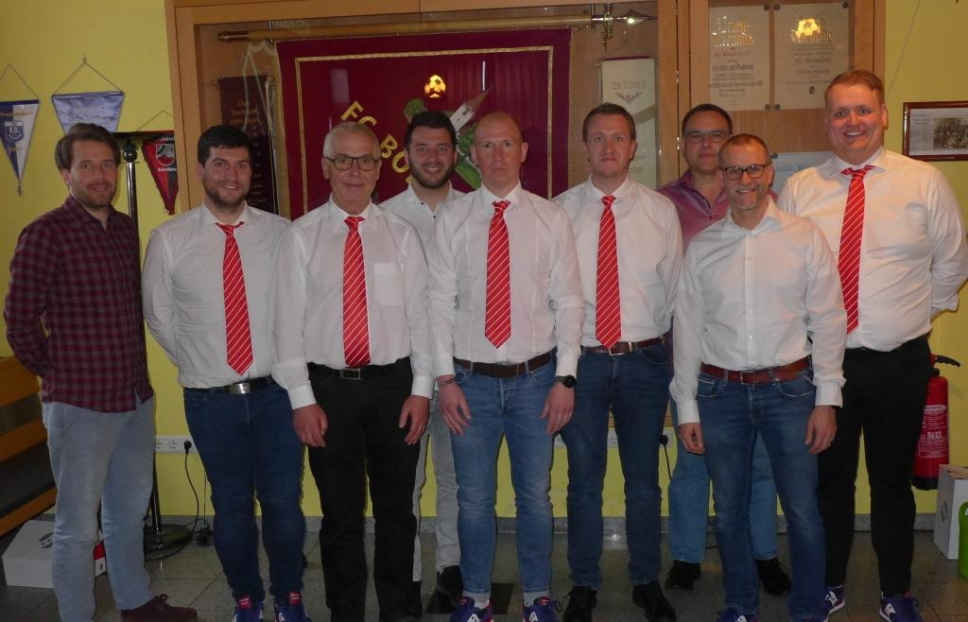
Protokoll aus dem Vorjahr
Änderung der Satzung bezüglich Anzahl der Personen im Vorstand und Vereinsausschuss
Neuwahlen
1. Vorsitzender: Tobias Lindl
2. Vorsitzender: Benedict Schimmer
3. Vorsitzender: Felix Spreßler
Kassier: Christoph Karl
Sportlicher Leiter: Christian Gugel
Schriftführer: Christian Berthold
Beisitzer: Martin Nadler, Hana Hacker, Thomas Klameth
Timo Schmale, Ludwig Spreßler und Josef Rößler

Slide 20
Protokoll aus dem Vorjahr
Verschiedenes und Anfragen
- Frage nach Flutlicht für unteren Sportplatz

Slide 21
Bericht des 1. Vorsitzenden
Tobias
Lindl

Slide 22
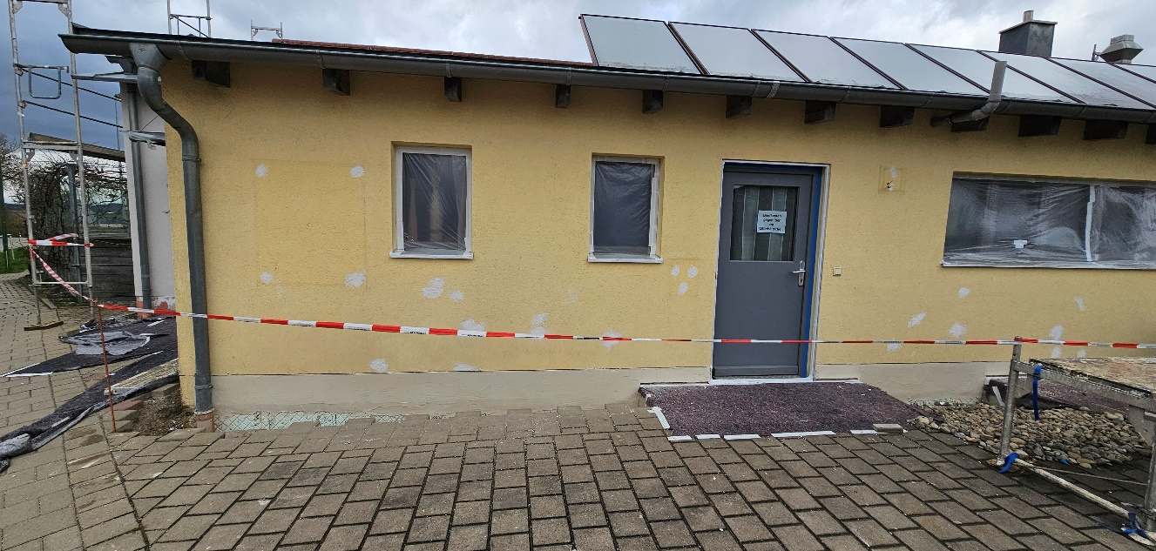
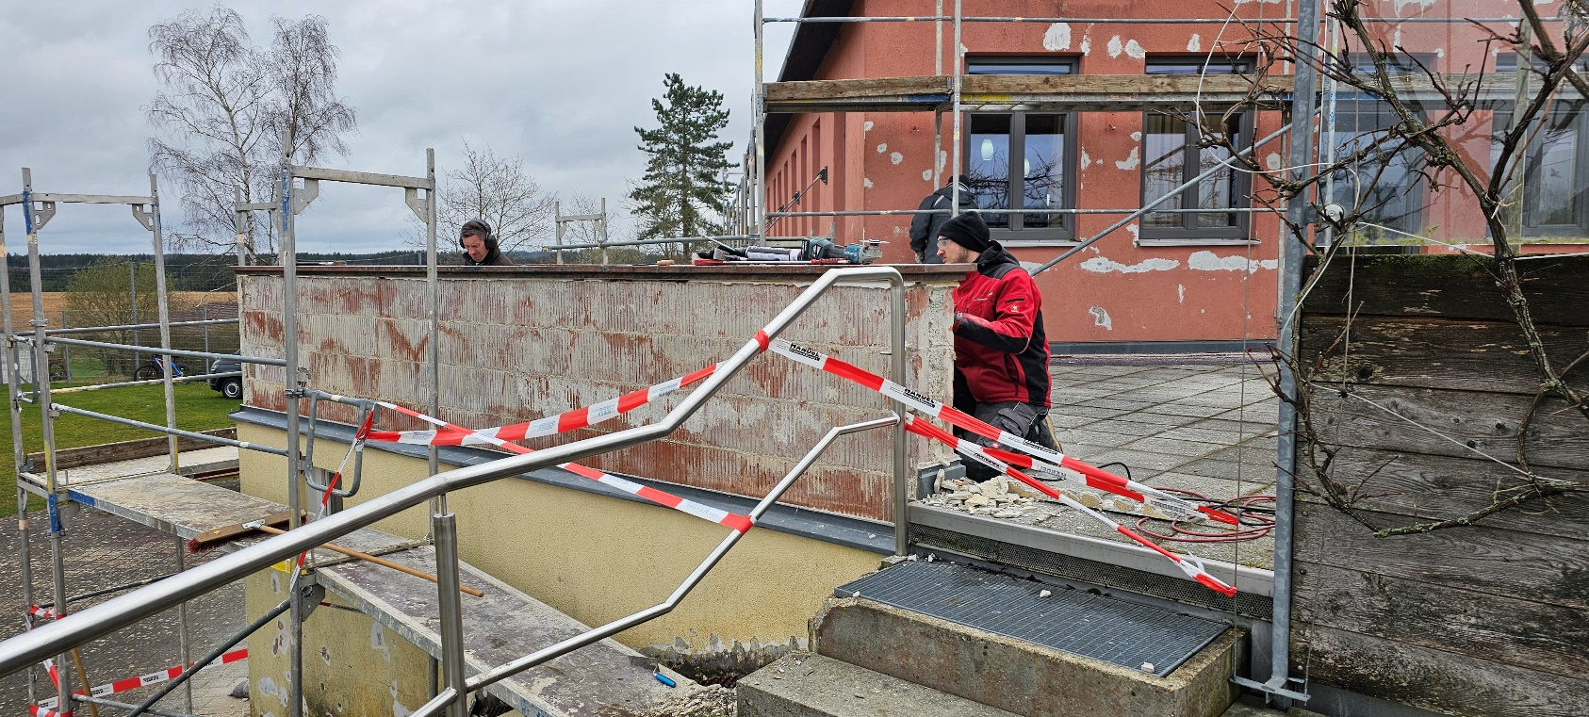
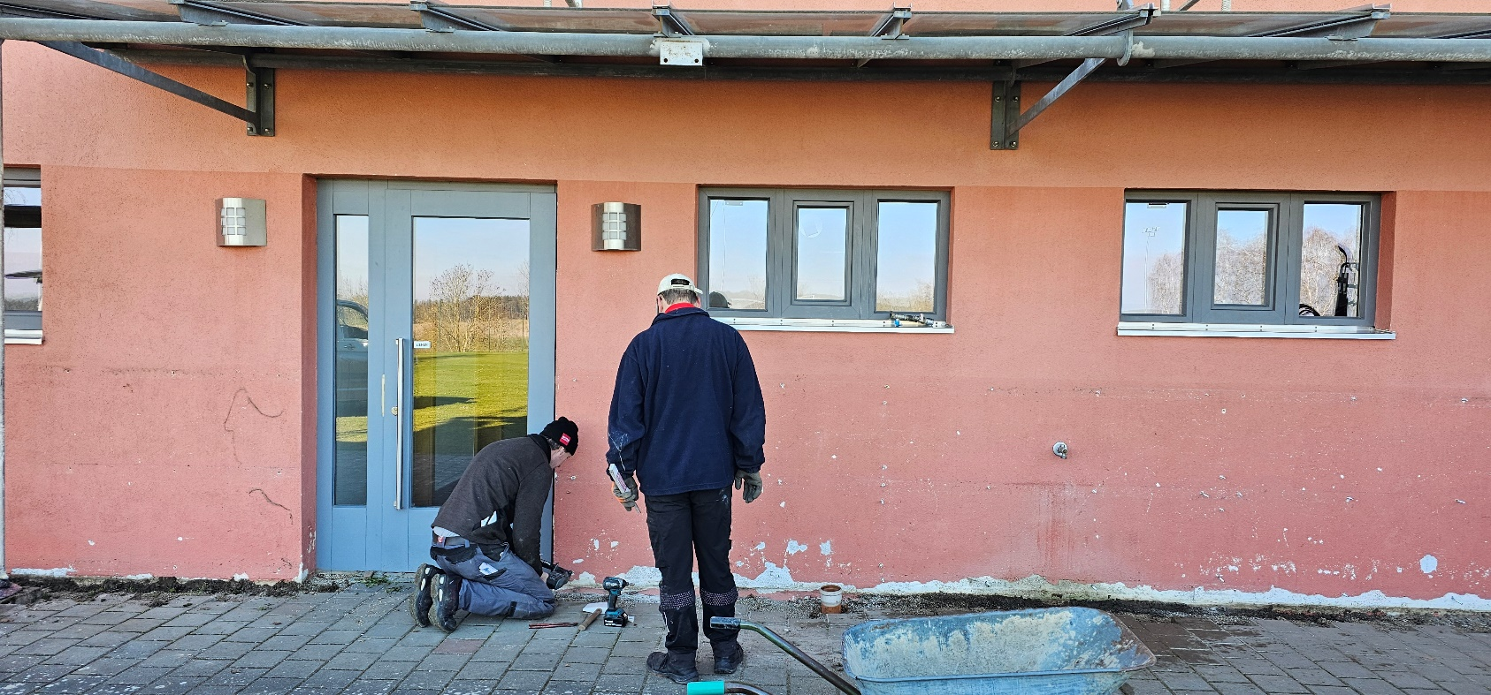
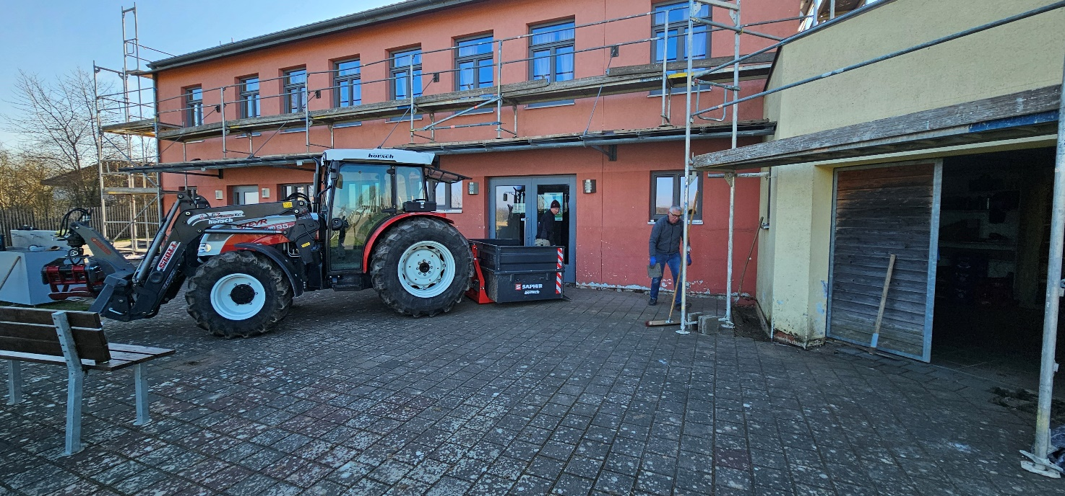
Bericht des 1. Vorsitzenden
Arbeitseinsätze 09.03. und 16.03.2024

Slide 23
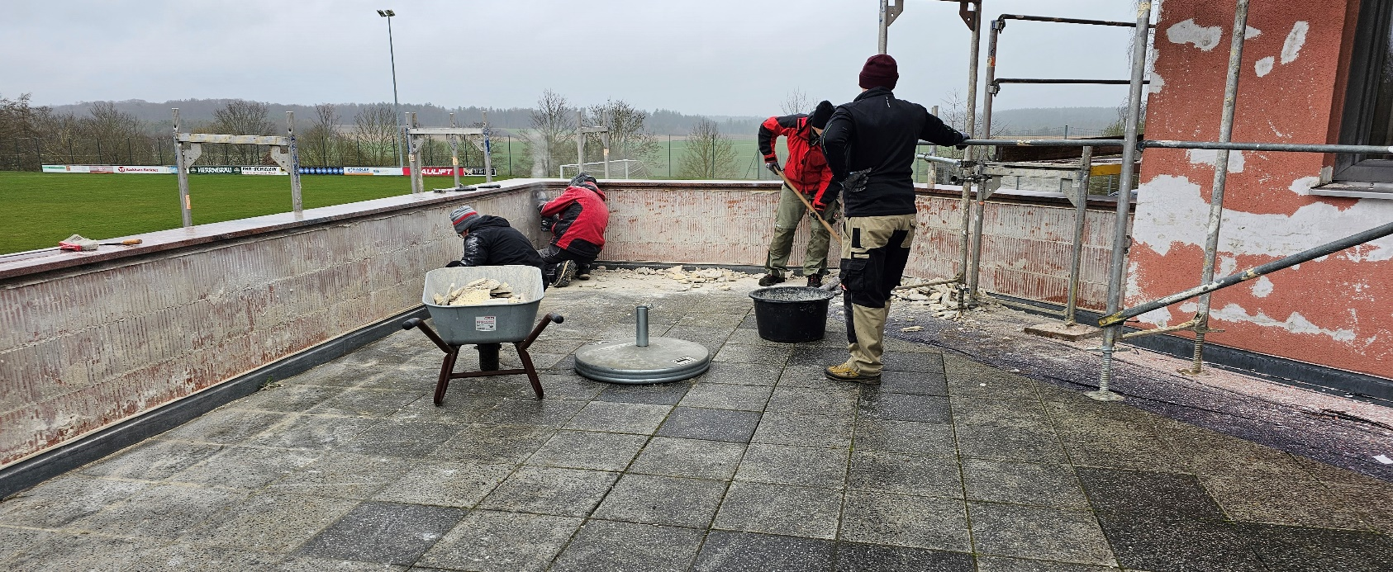
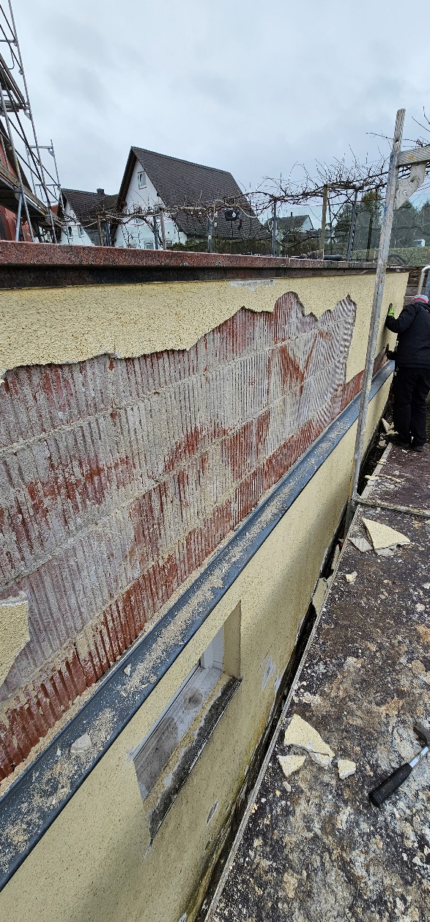
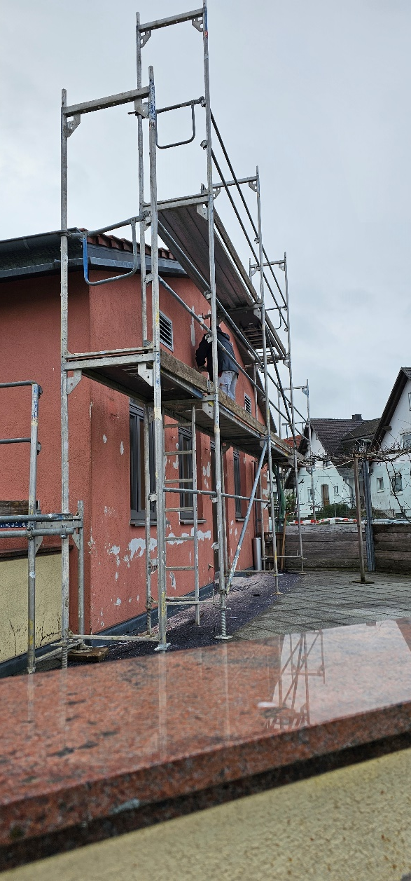
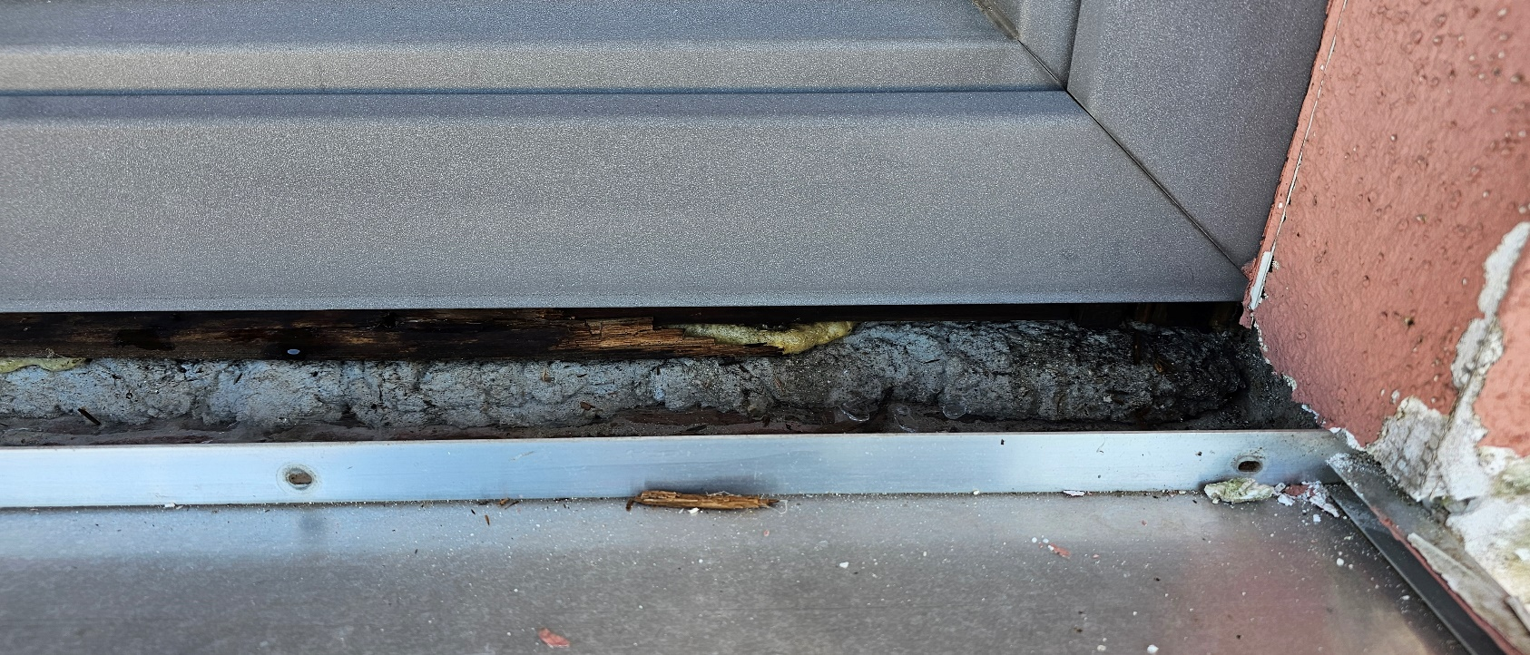
Bericht des 1. Vorsitzenden
Arbeitseinsätze 09.03. und 16.03.2024

Slide 24
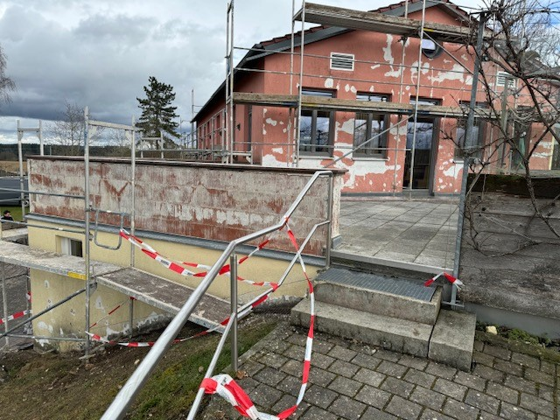
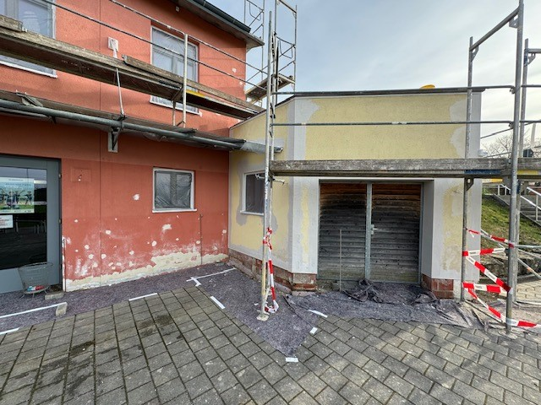
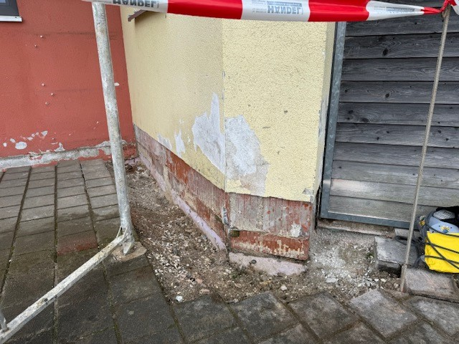
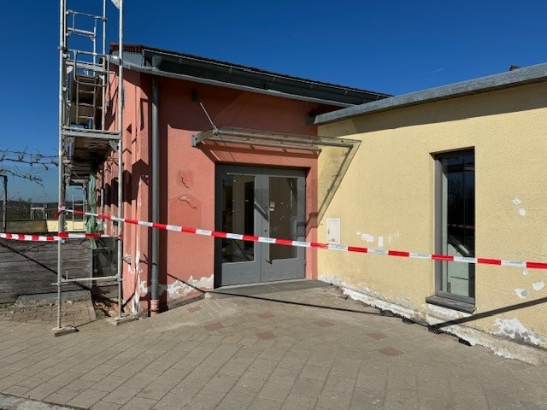
Bericht des 1. Vorsitzenden
Arbeitseinsätze Firma Wilhelm

Slide 25
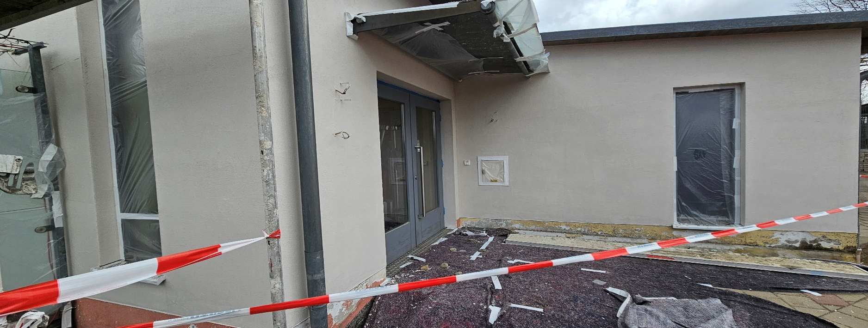
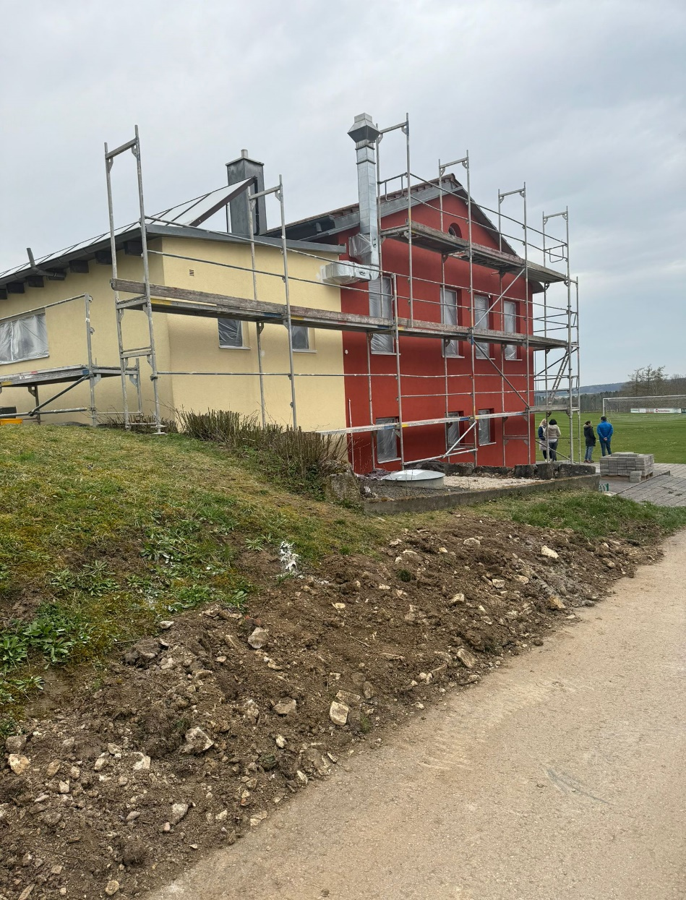
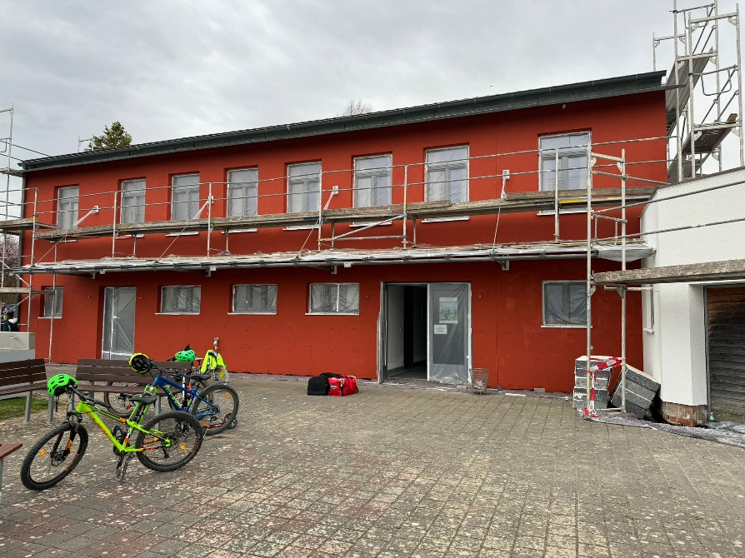
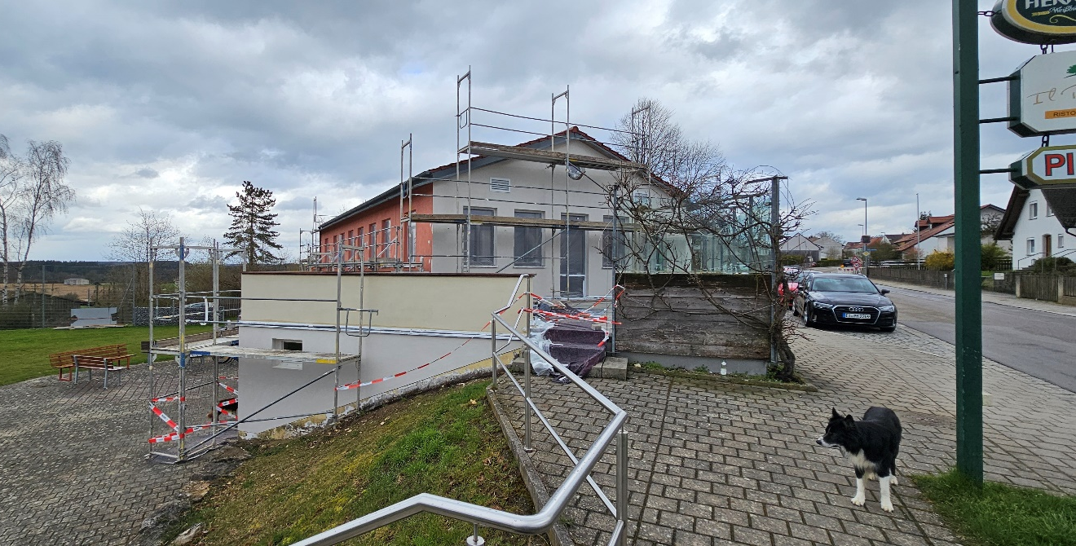
Bericht des 1. Vorsitzenden
Arbeitseinsätze Firma Wilhelm

Slide 26
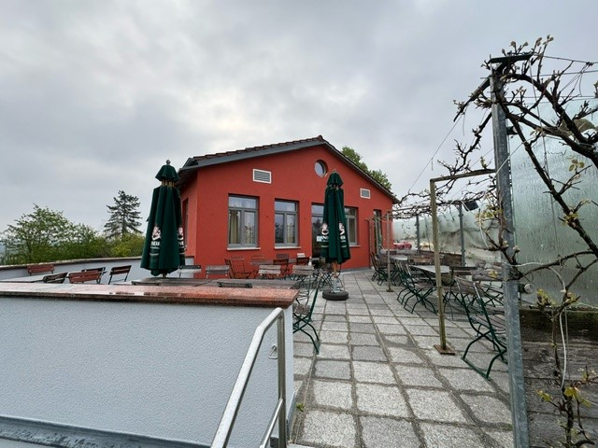
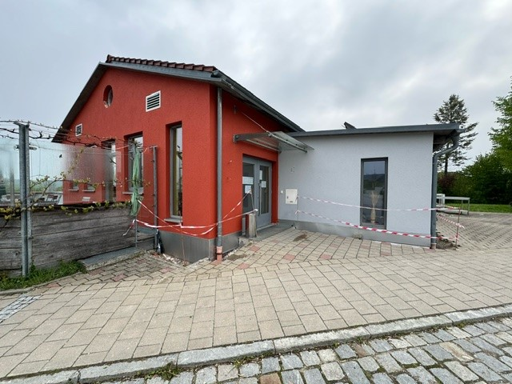
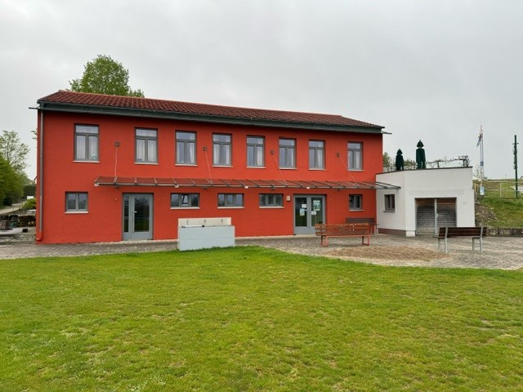
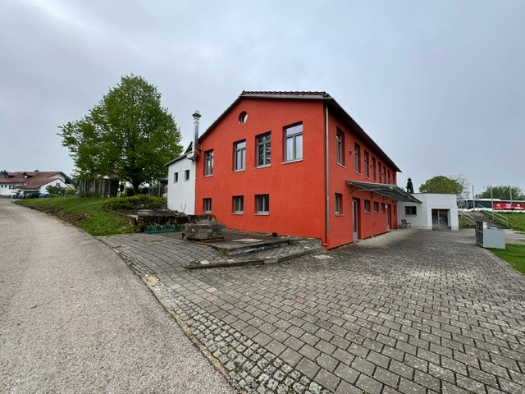
Bericht des 1. Vorsitzenden
Arbeitseinsätze Firma Wilhelm

Slide 27
Bericht des 1. Vorsitzenden
Sanierung Außenfassade Sportheim
Firma Wilhelm Fassaden Neuburg
19.172,78 €
Spenglerei Wiegand Böhmfeld
5.500 €
Erdarbeiten Christian Herzog
0,00 €
24.672,78 €
Zuschuss Gemeinde 30%
7.401.84 €
17.270.94 €
Notes:
Wilhelm
Wiegand
Herzog
Summe

Slide 28
Bericht des 1. Vorsitzenden
Sanierung Außenfassade Sportheim
Am 27.04. Arbeitseinsatz Fertigstellung Fassade

Slide 29
Bericht des 1. Vorsitzenden
Mitgliedszahlen
Notes:
Balken Mitgliederzahlen
Aus Böhmfeld
Aus anderen Gemeinden
% Von Böhmfeld

Slide 30
Bericht des 1. Vorsitzenden
Mitgliedszahlen
Mitglieder können in mehreren Abteilungen angemeldet sein, werden aber insgesamt nur einfach gerechnet
Kinder
Jugendliche
Erwachsene
M
W
Gesamt
Fitness
183
23
257
110
353
463
Fußball
65
21
275
319
42
361
Ski
17
8
153
115
63
178
Karate
39
11
63
70
43
113
Tennis
8
5
58
45
26
71
Volleyball
2
2
47
35
16
51
245
49
596
467
423
890
% der
Gesamtmitglieder
27,52 %
5,50 %
66,96 %
52,47 %
47,52 %
Notes:
Alles mit einem Klick

Slide 31
Bericht des 1. Vorsitzenden
Mitglieder davon aus:
Böhmfeld
766
entspricht 42 % des Dorfes
Einwohner 1822
Stand 31.12.2023
anderen Orten
123
Gaimersheim | 29
Hitzhofen / Hofstetten | 24
Kipfenberg / Schelldorf | 12
Ingolstadt | 9
Eitensheim | 8
Stammham | 7
Hepberg | 4
Walting | 4
Pollenfeld | 3
Wettstetten | 3
Buxheim / Tauberfeld | 3
Eichstätt | 2
Kösching | 2
Dresden München Dünzlau Lippertshofen Vohburg Denkendorf Großmehring Lenting Adelschlag Nassenfels Schernfeld Wellheim Hallstadt | je 1

Slide 32

Bericht des 1. Vorsitzenden
Stromverbrauch
7743 kWh
2022
Sportheim + Flutlicht: 6.437 kWh
Tennisheim: 1.119 kWh
2023
Sportheim + Flutlicht: 6.849 kWh
Tennisheim: 894 kWh
7556 kWh
Notes:
Verbrauch 2022
Verbrauch 2023

Slide 33
Bericht des 1. Vorsitzenden
Strompreis durch Rahmenvertrag mit dem BLSV
Preisgarantie
bis 31.12.2024
Energiepreis: 7,44 ct/kWh
Grundpreis: 72,00 €/Jahr
Gesamtarbeitspreis: 17,83 ct/kWh
Gesamtgrundpreis: 122,00 €/Jahr
Notes:
Klicken für preisgarantie

Slide 34

Bericht des 1. Vorsitzenden
Wasserverbrauch
2336 m³
Sport- und Tennisplatz 2022: 2336 m³
Sport- und Tennisplatz 2023: 1316 m³
Erstattung von 545,54 €
aufgrund
hoher Vorauszahlungen 2022 -> 2834,57 €
1316 m³
Jährlicher Zuschuss Gemeinde: 500€
Notes:
Verbrauch 2022
Verbrauch 2023
Erstattung
Zuschuss Gemeinde

Slide 35
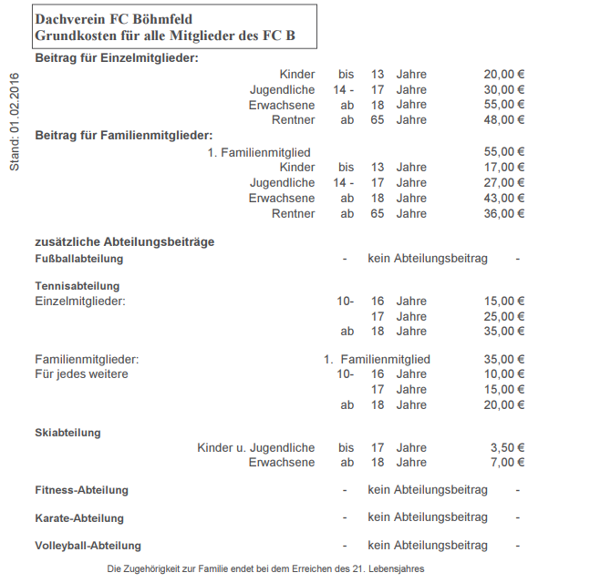
Bericht des 1. Vorsitzenden
Mitgliedsbeiträge
Notes:
Klicken für Beiträge

Slide 36


Bericht des 1. Vorsitzenden
Mitgliedsbeiträge im Vergleich
FCB
55
20
Verein A 79
60
Verein B
60
30
Verein C
60
35
Verein D
84
60
Erwachsener
Kind
75 139 90 95 144
In vielen Vereinen wird pro Abteilung noch extra Beitrag verlangt!
Notes:
Erwachsene und Kind
FCB
Verein A – D
Gesamt
Sparschwein
Hinweis

Slide 37

Bericht des Kassiers
Kassenbericht 2023
Christoph
Karl

Slide 38
Kassenbericht 2023
Einnahmen 2023
Ausgaben 2023
Gesamtübersicht
Entwicklung 2013 - 2023
Kassenstand der Abteilungen
Entlastung der Vorstandschaft

Slide 39
Kassenbericht 2023 - Einnahmen

Slide 40
Kassenbericht 2023 - Ausgaben

Slide 41
Kassenbericht 2023 - Übersicht
Kassenbestand 31.12.2022 | - 75.913,95 €
Kassenbestand 31.12.2023 | - 48.088,96 €
Gewinn 2023 | 27.824,99 €
Darlehen #120412945 | 23.247,09 €
Darlehen # 20412945 | 12.059,41 €
Darlehen # 320412945 | 23.643,06 €
Darlehen # 420412945 | 5.459,74 €
Bankguthaben Raiffeisenbank | 16.320,34 €

Slide 42
Kassenbericht 2023 - Übersicht
Übersicht Jahresergebnisse seit 2013
Kassenbestand
Jahresüberschuss

Slide 43



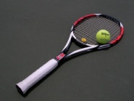
Kassenbericht 2023 - Übersicht
Kassen-/Bankbestände 2023 – Abteilungen
zum 31.12.2023
Fitness
2.188,57 €
Fußball
7.038,94 €
Ski
9.883,98 €
Tennis
5.652,37 €

Slide 44
Kassenbericht 2023
Entlastung der Vorstandschaft
Entlastung der Vorstandschaft für das Jahr 2023.
Kassenprüfung erfolgte am 10. April 2024 durch die langjährigen Prüfer Ludwig Spreßler und Josef Rössler.

Slide 45
Kassenbericht 2023
Neue Kommunikationswege
Mitgliederverwaltung/Finanzen:
Änderungen von
- Bankverbindungen und Anschriften
- Namensänderungen (Hochzeit, usw.)
- Belege, Rechnungen, Aufstellungen Übungsleiter-
Stunden usw.
kassier@fc-boehmfeld.de

Slide 46
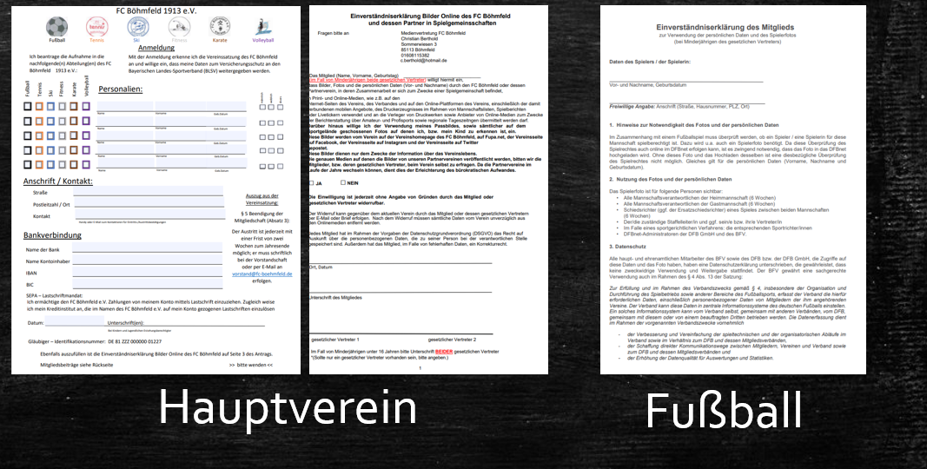
Kassenbericht 2023
Mitgliederverwaltung/Finanzen:
Mitgliedsanträge jetzt auch digital ausfüllbar!
Mitglieder bitten diese VOLLSTÄNDIG & LESERLICH auszufüllen
kassier@fc-boehmfeld.de

Slide 47
Ehrungen
Tobias
Lindl

Slide 48
Ehrungen
25 Jahre Mitglied
Hagen Bernd
Daffner Arthur
Lindl Barbara
Fersch Albert
Schuster Tobias
Pauleser Michael
Brandl Karola
Wild Barbara

Slide 49
Ehrungen
40 Jahre Mitglied
Berthold Franz
Maier Peter
Dörfler Gerhard
&
Dörfler Ulrike
Neumayer Erna
Neumayer Konrad
Frank Konrad
Nieberle Theresia
Glossner Michaela
Nadler Gertrud
Brosinger Cornelia

Slide 50
Ehrungen
50 Jahre Mitglied - Ehrenmitglied
Brems Hannelore
Halsner Gerhard
Schimmer Josef

Slide 51
Ehrungen
Wahl zum Ehrenvorstand
Nadler Martin

Slide 52
Berichte aus der Abteilung Fußball
Erhard
Berthold

Slide 53
Berichte aus der Abteilung Fitness
Chris
Gugel

Slide 54

Fitness
Mitgliederzahlen
31.12.2023
446 Mitglieder
+65
Stand 31.12.2023 heißt:
es sind noch keine Kündigungen aus 2023 eingerechnet
2022
381 Mitglieder
Im ersten Quartal 2024 bereits 26 Neuanmeldungen
Notes:
Klicken für Mitgliederzahlen
Klicken für Neue Mitglieder Quartal

Slide 55
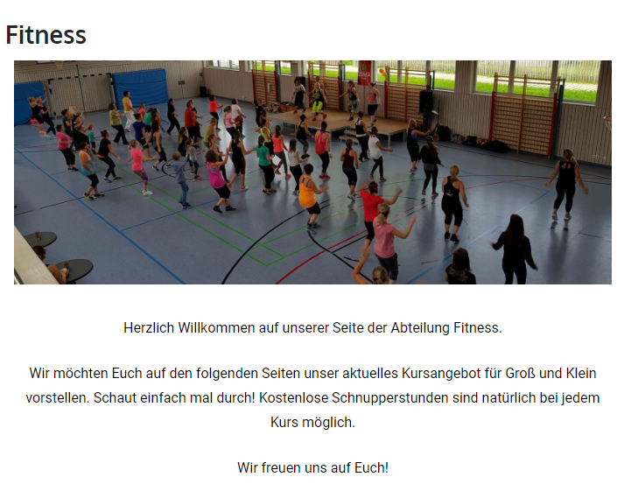
Fitness
Homepage
Wurde aktualisiert und auf neusten Stand gebracht.
Alle aktuellen Kursangebote können angesehen werden

Slide 56
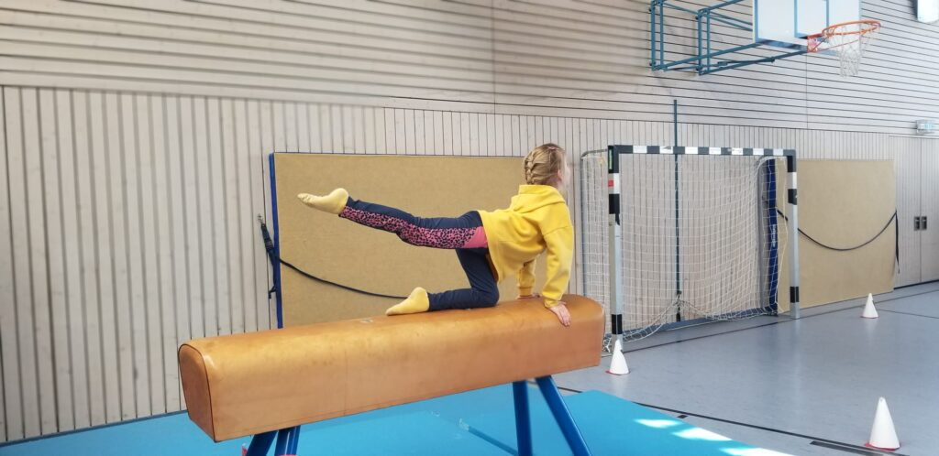
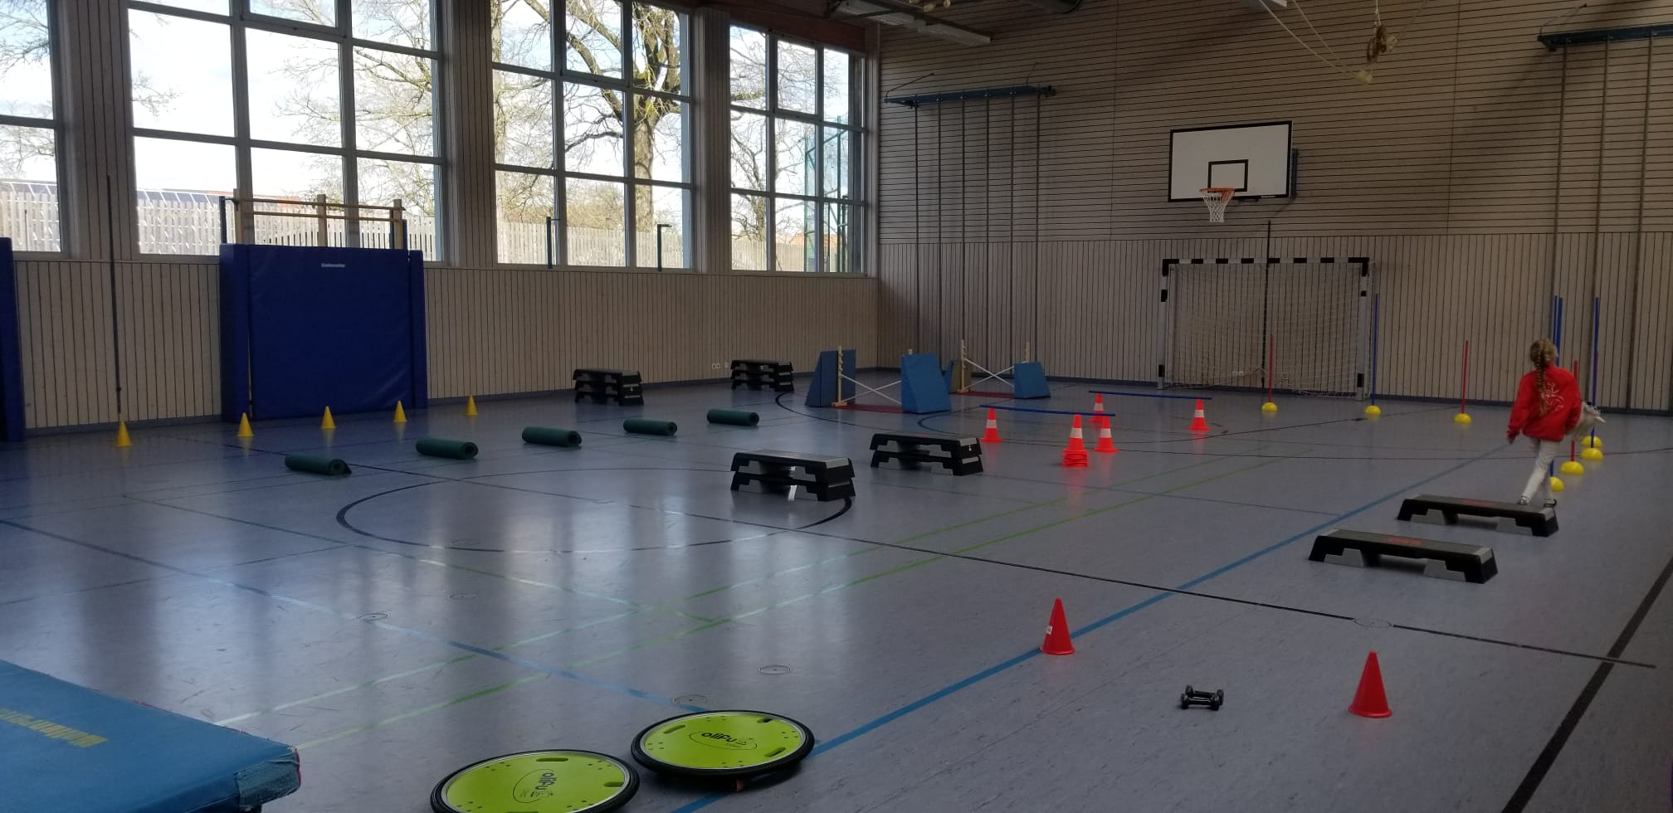
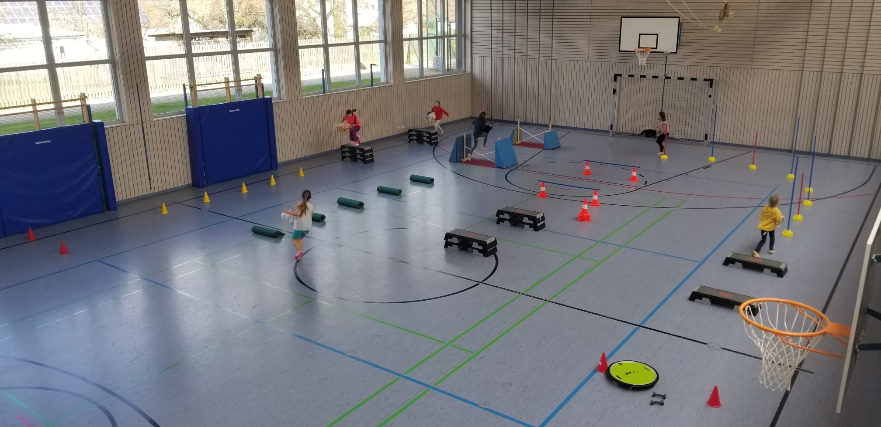
Fitness
HobbyHorsing
Melanie Kleber
28.02.2023 Start des Kurses
Sehr gut angenommen!
Kinder aus Stammham, Hepberg
und Lenting kommen extra
dafür nach Böhmfeld
Notes:
Klicken für Bilder

Slide 57
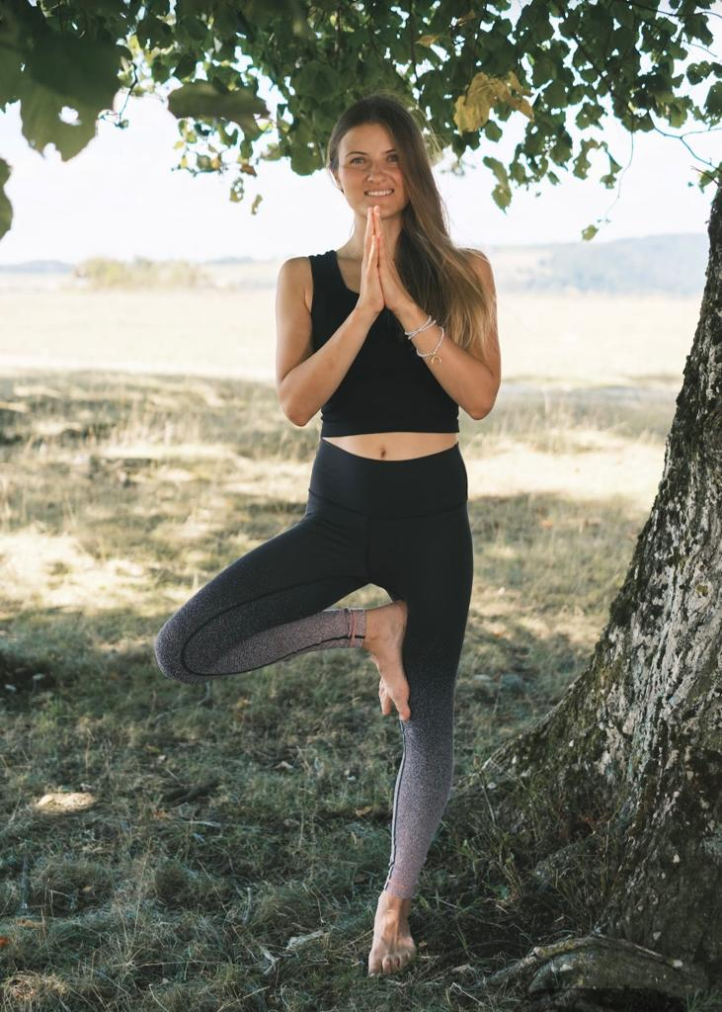
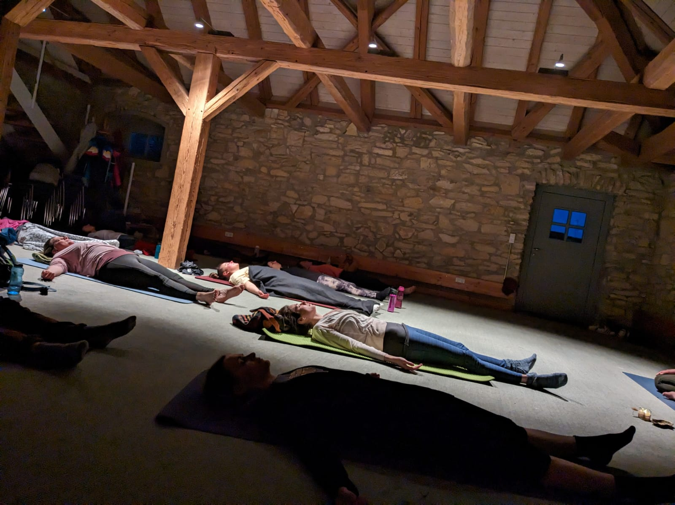
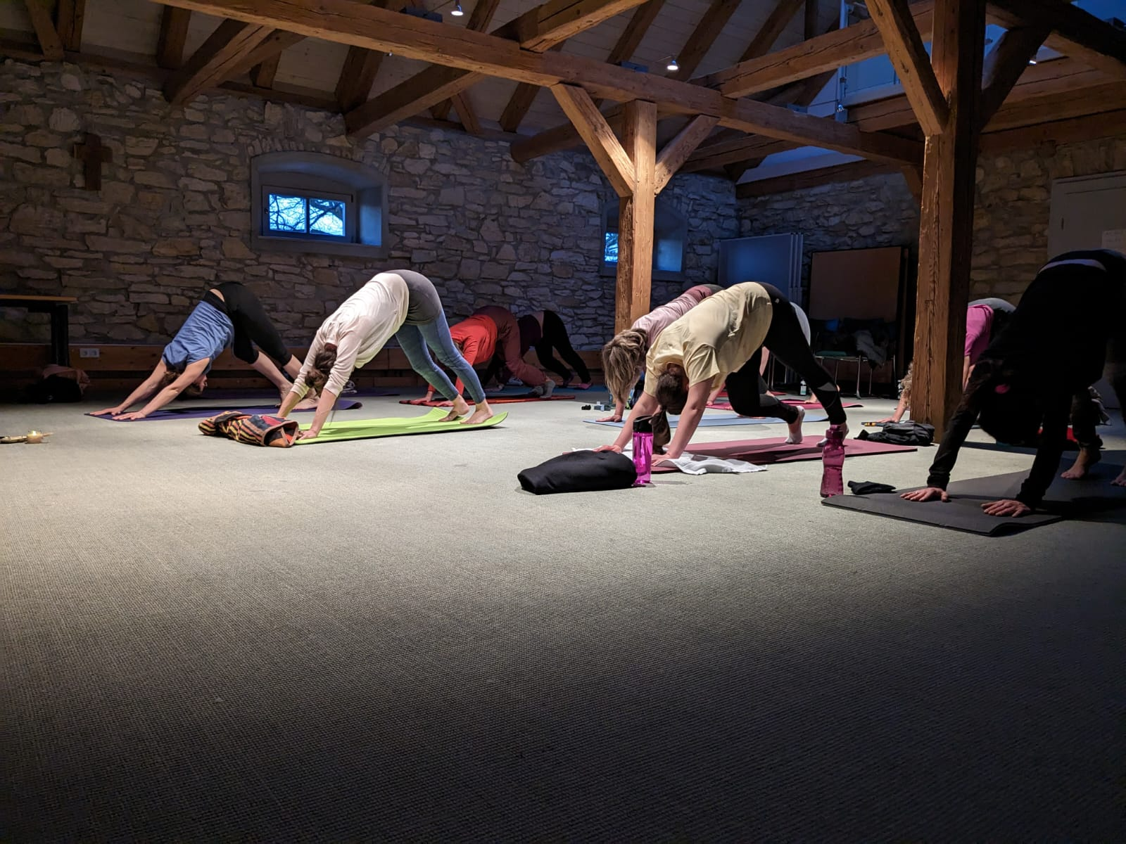
Fitness
Yoga mit Steffi
Steffi Funk
30.03.2023 Start des Kurses im Kotterhof
Plätze nach kurzer Zeit bereits vergeben!
Durch die Warteliste konnte man in den zweiten Kurs im Mai rutschen.
Durch Verein bezuschusst deswegen geringe Zuzahlung der Teilnehmer
Notes:
Klicken für Bilder

Slide 58
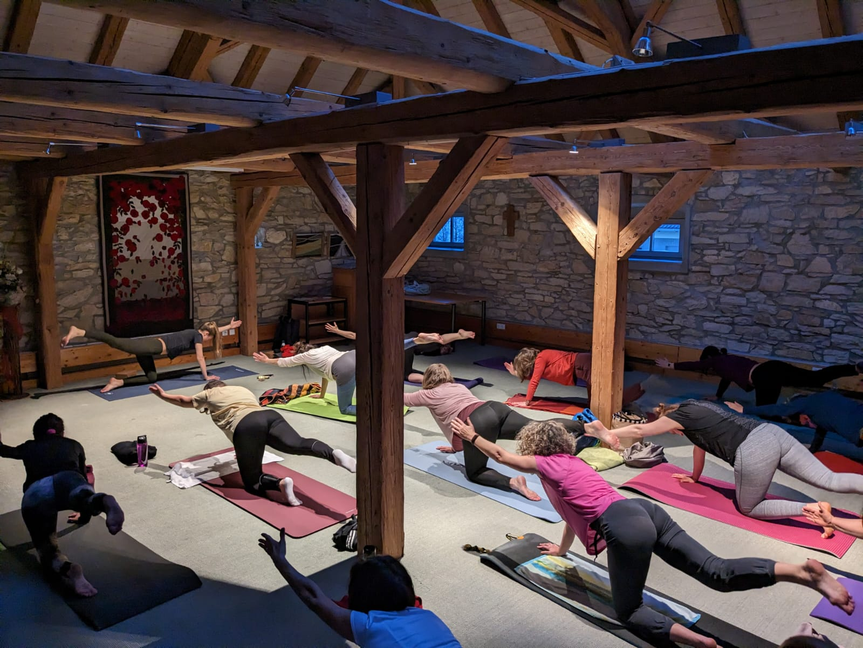
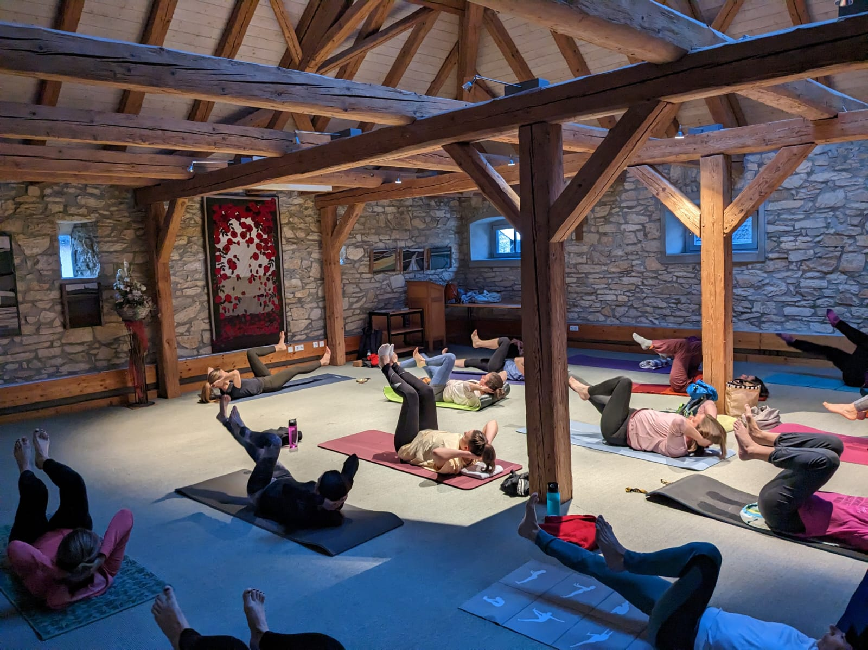
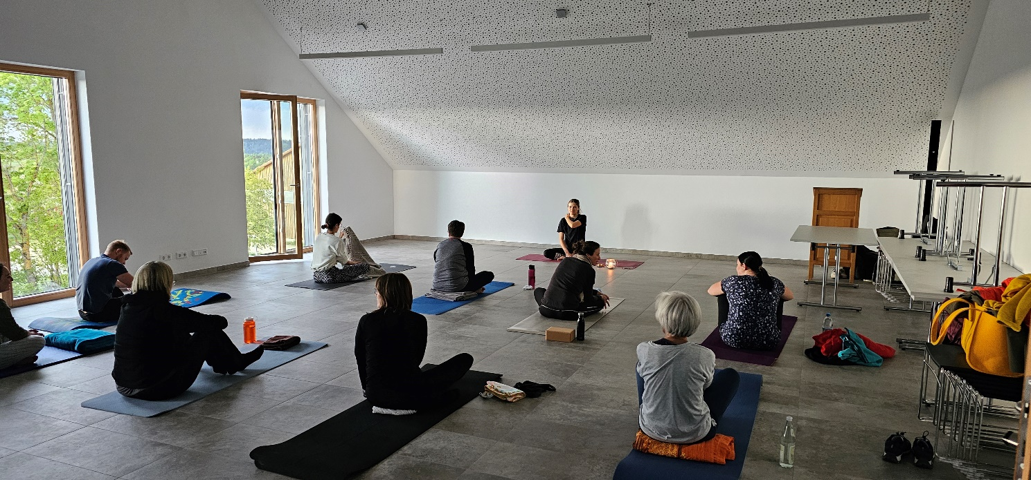
Fitness
Yoga mit Steffi
Im Oktober fanden zwei Kurse statt – auch Herren nahmen am Kurs teil
Am 11. April starteten die neuen Kurse
Aus Platzgründen dieses mal im neuen Gemeinschaftshaus.
Notes:
Klicken für Bilder

Slide 59
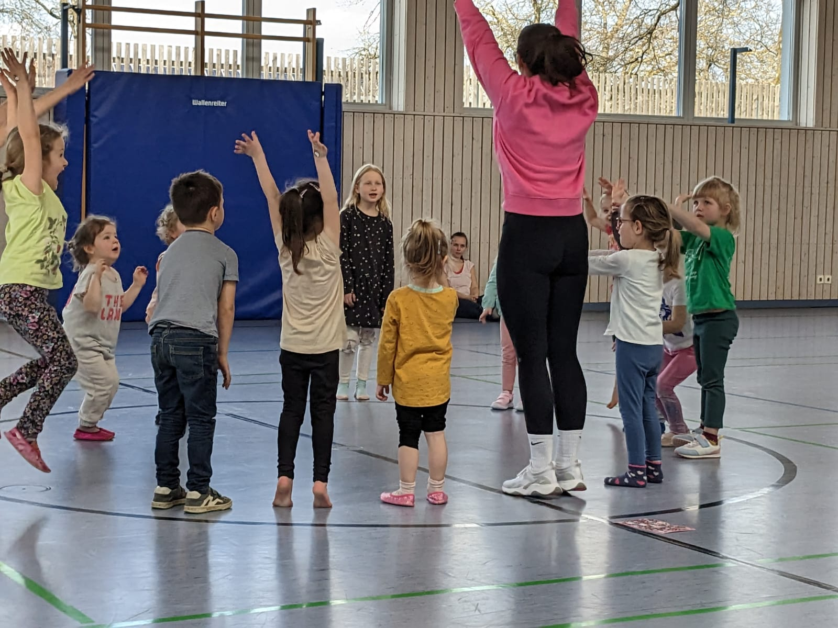
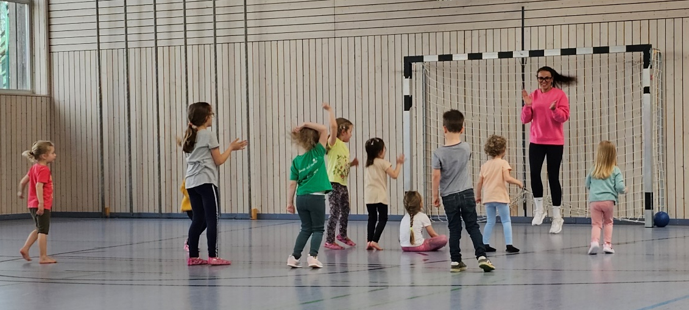
Fitness
Zumba for Kids
Lisa Pflug
Schnupperstunde am 06.04.2023
Kinder im Alter von 3 – 7
10er Kurs ab dem 27.04.2023
Seit 10.01.2024 neuer 10er- Kurs mit 16 Kindern.
Auch hier Bezuschussung durch Hauptverein.
Notes:
Klicken für Bilder

Slide 60
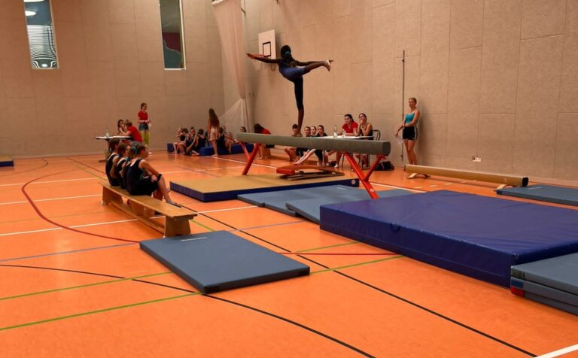
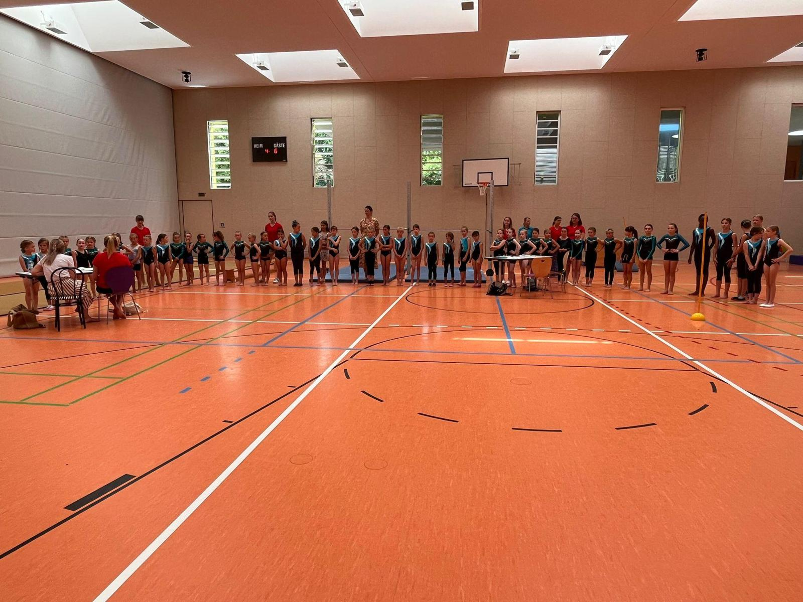
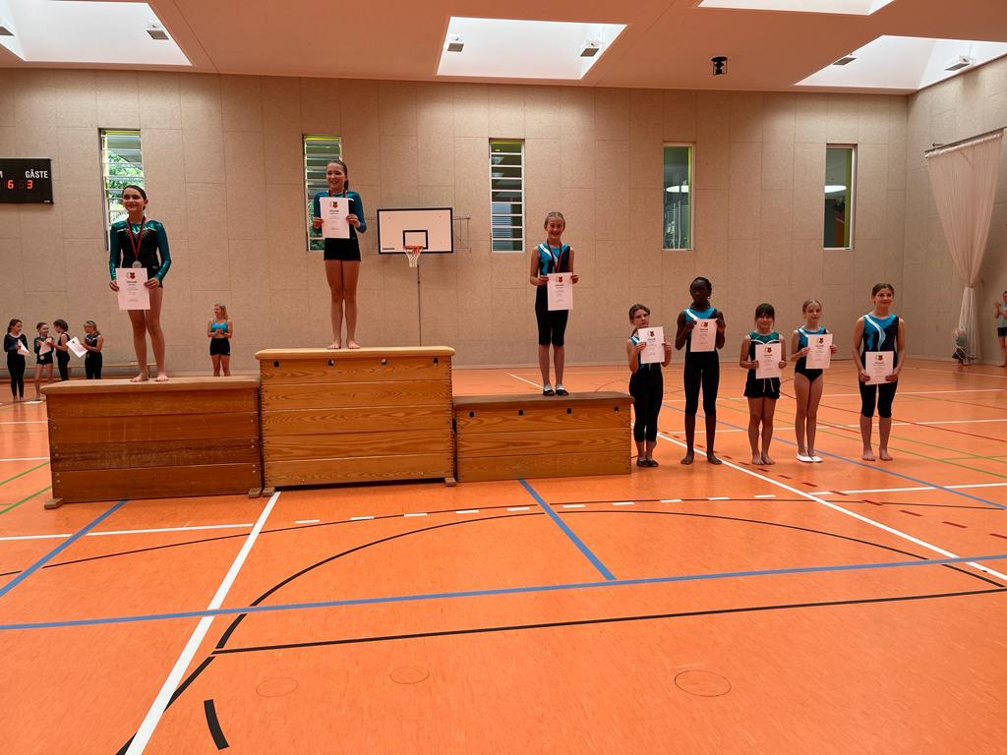
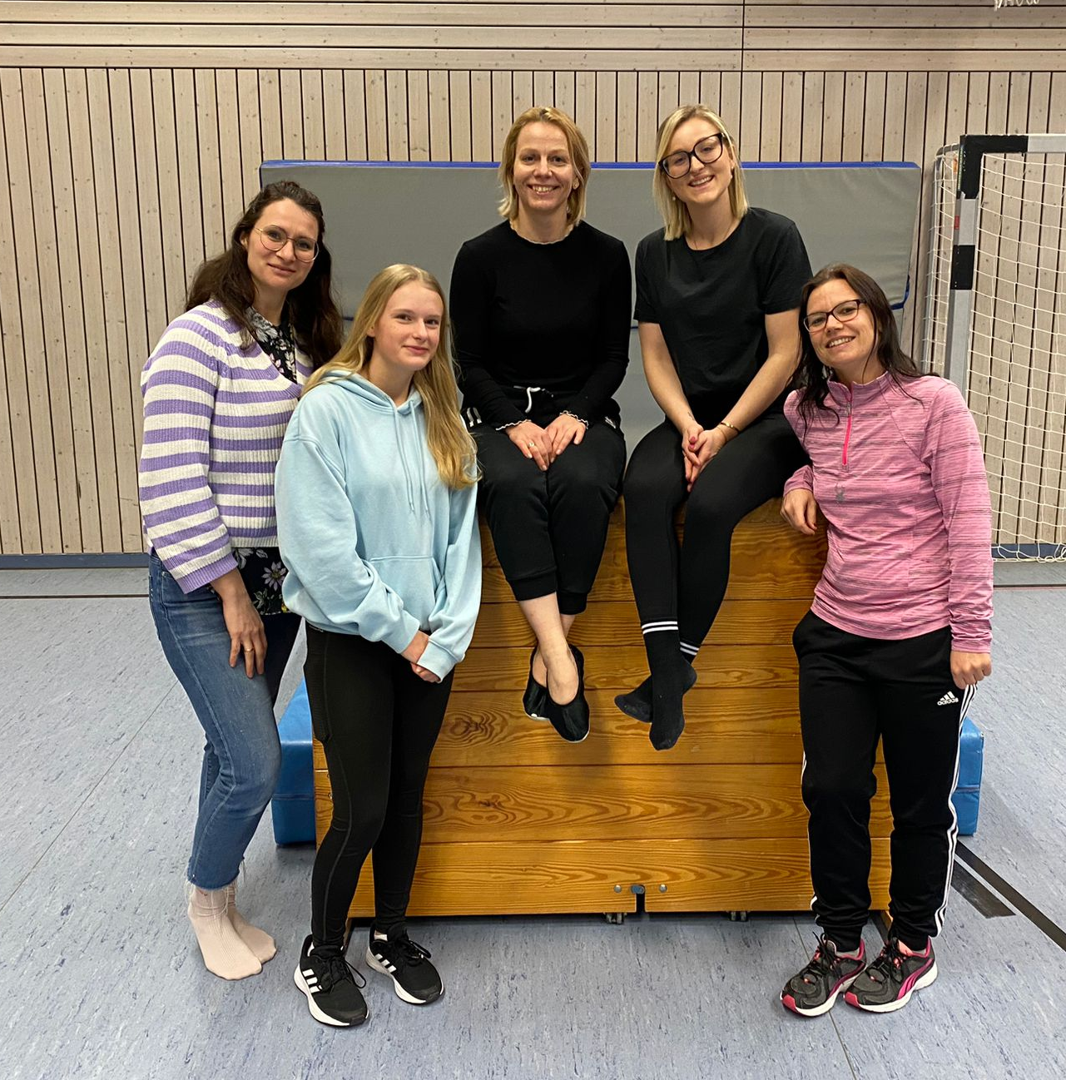
Fitness
Geräteturnen
Julia Bauer – Verena Sperr – Klara Gebhardt
Regelmäßig 30 Kinder
Hohe Nachfrage -> Warteliste
08.07.2023
Turn-Freundschaftswettbewert beim
SV Eitensheim
13.04.2023 Wettkampf in Denkendorf
Pünktlich zum ersten Wettkampf kamen die Turnanzüge -> Teil Hauptverein gesponsort
Notes:
Klicken für Bilder

Slide 61
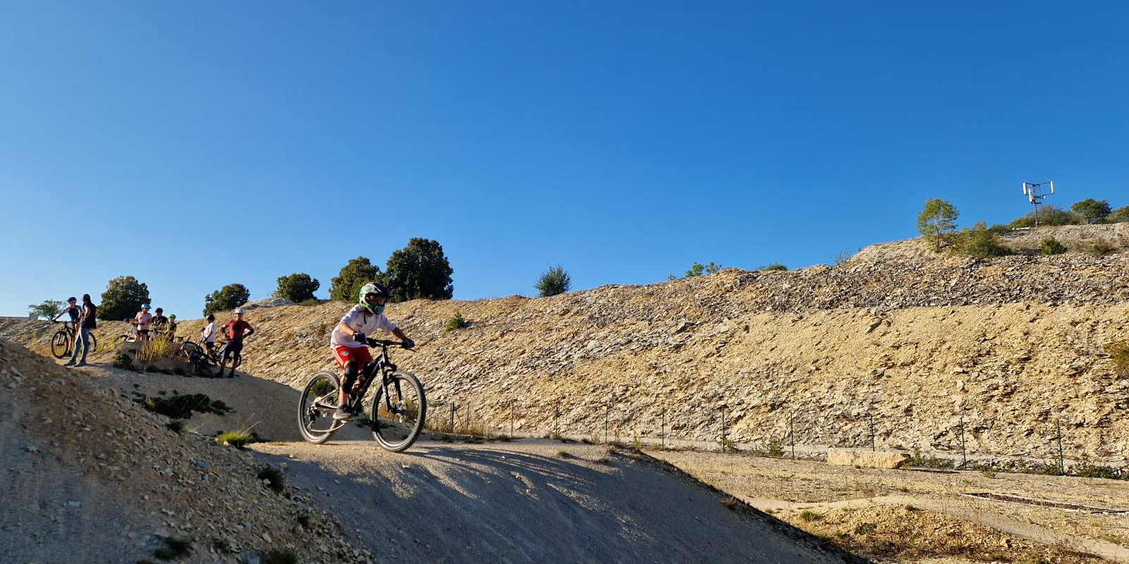
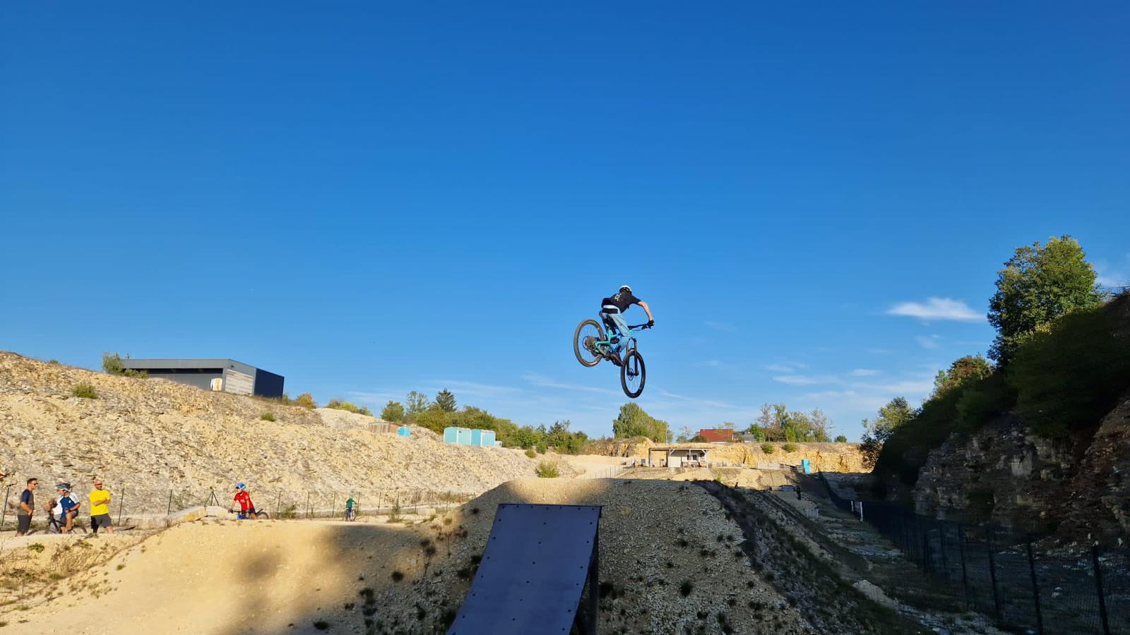
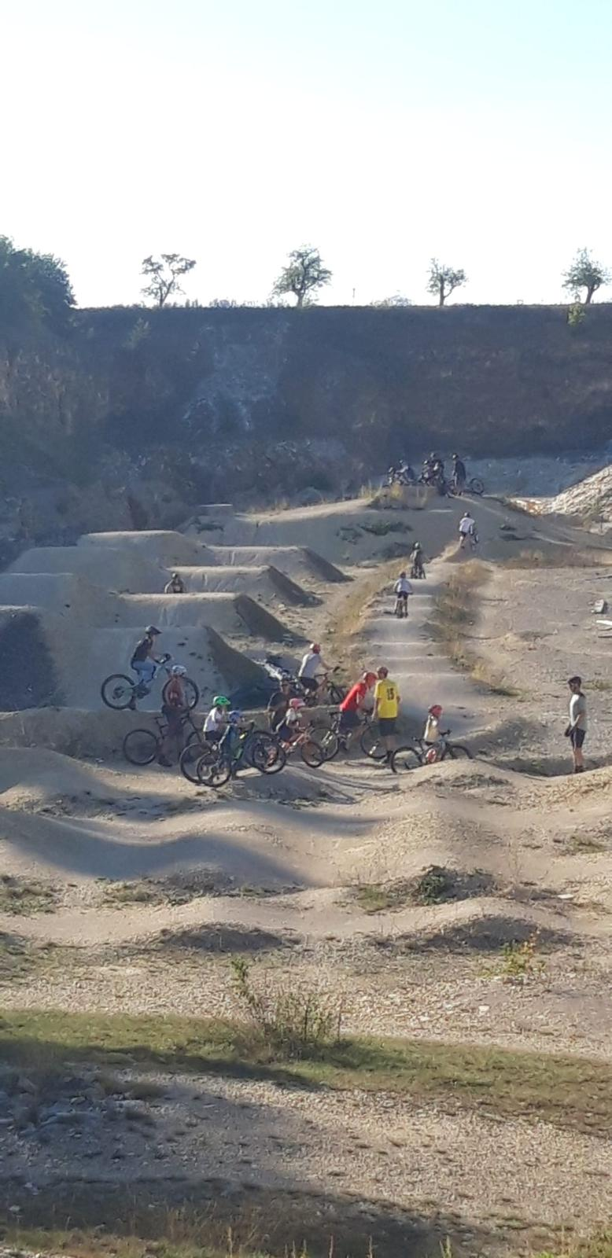
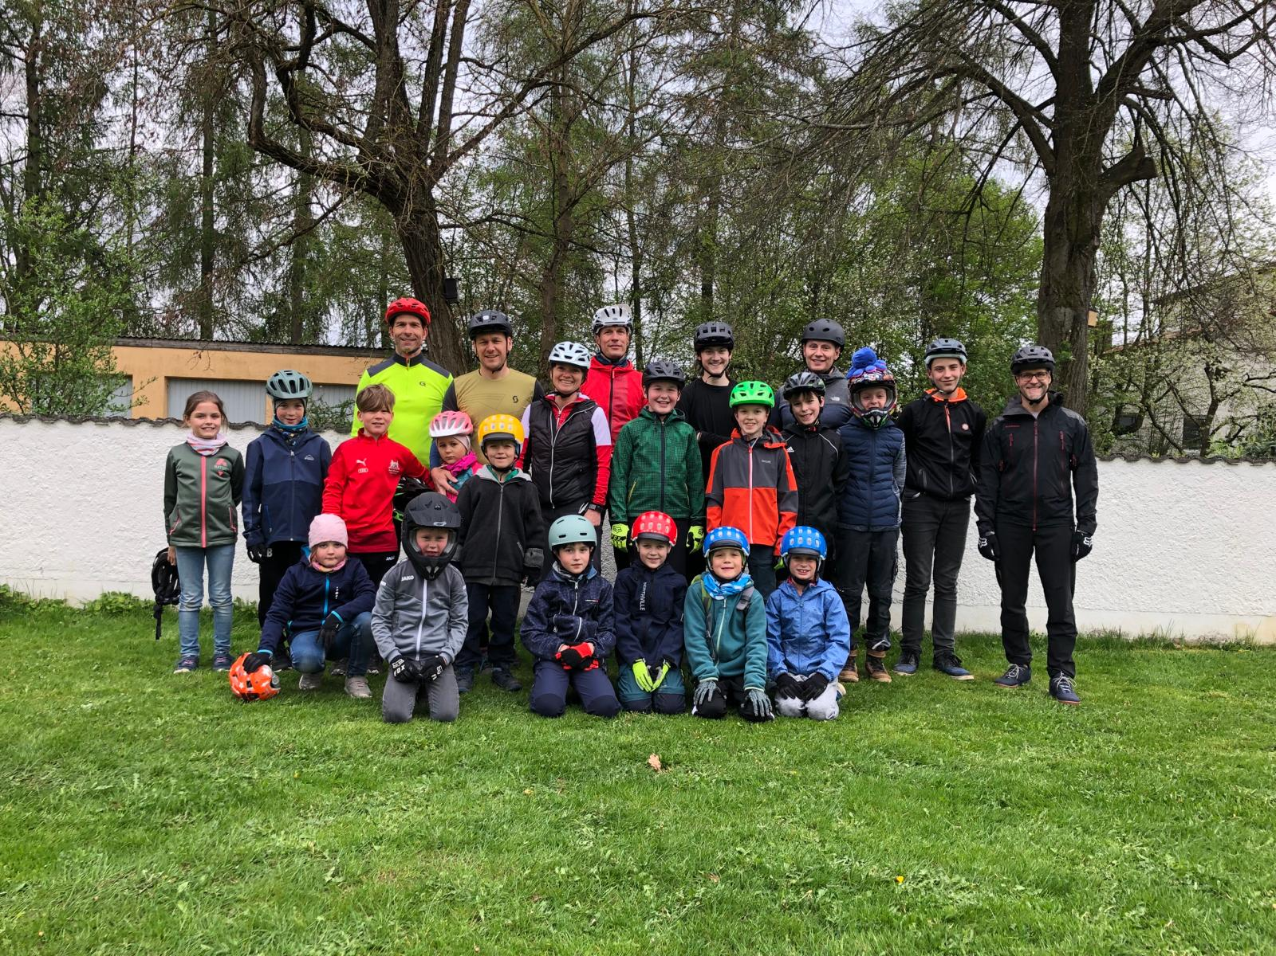
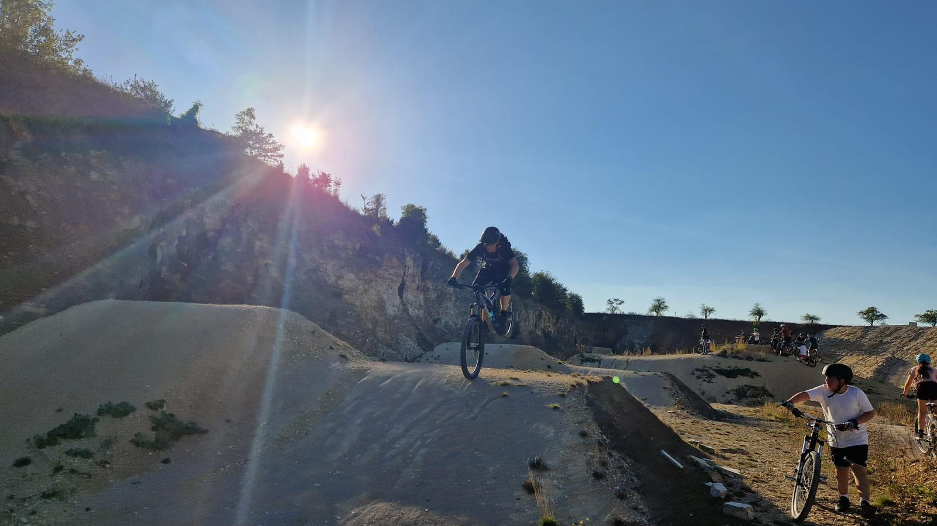
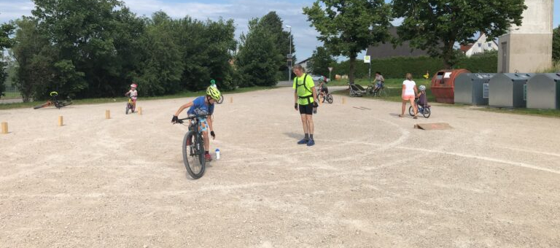
Fitness
MTB-Team
Regelmäßig ca. 25 Kinder im Training
Alter zwischen 5 -14 Jahren
Training ist Dienstags 16:30 – 18:00 Uhr
a vier Gruppen mit je zwei Trainern
26.09.2023 Ausflug in den Juraflow-Bikepark Eichstätt
Im März startete die neue Saison
Notes:
Klicken für Bilder

Slide 62
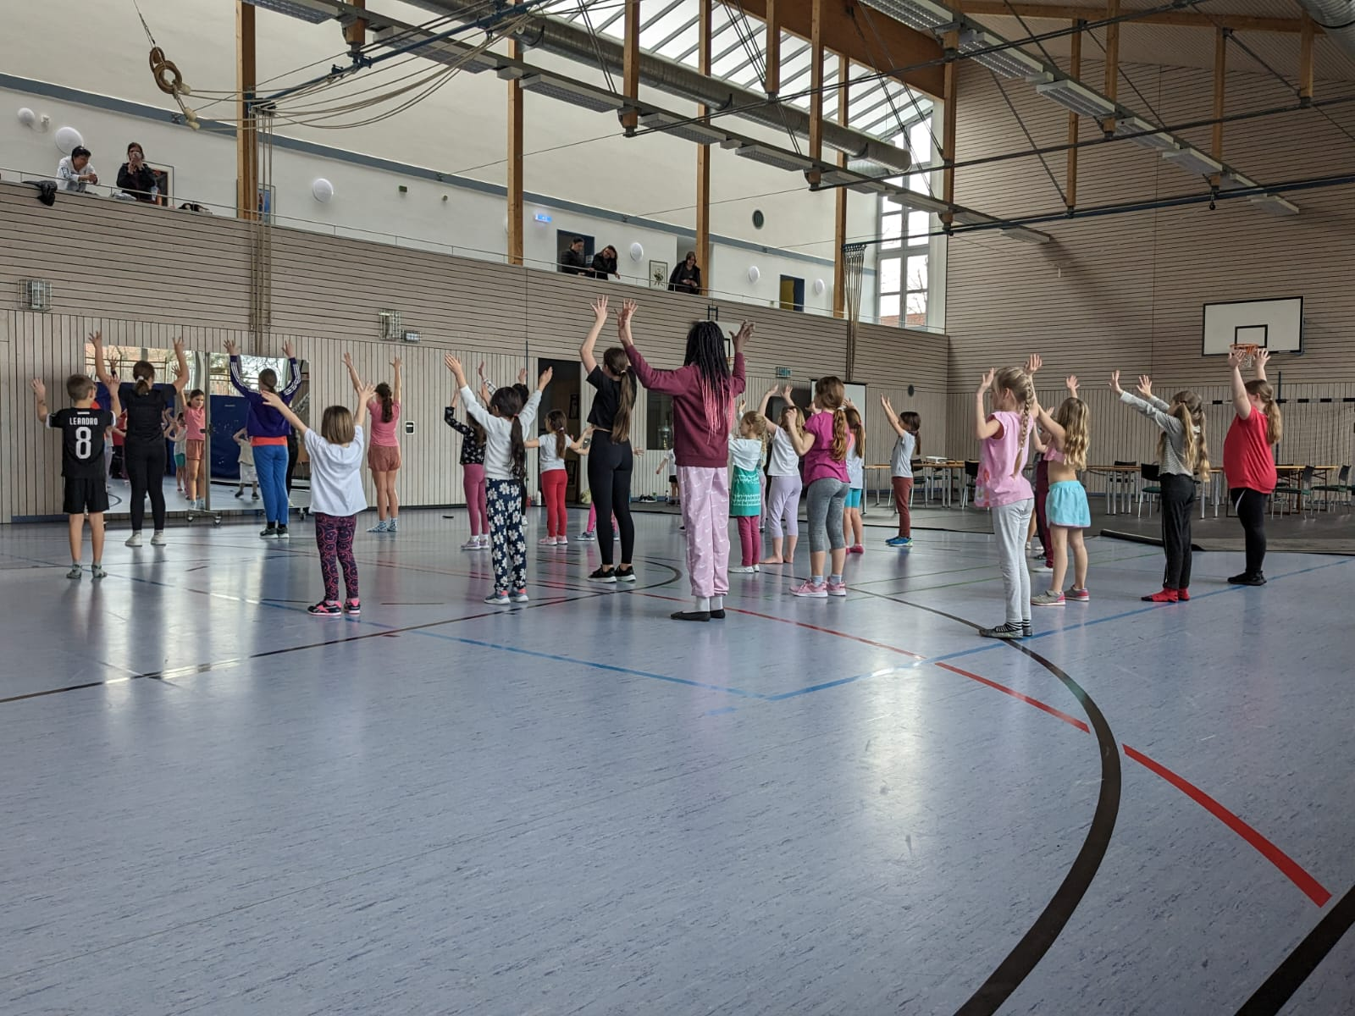
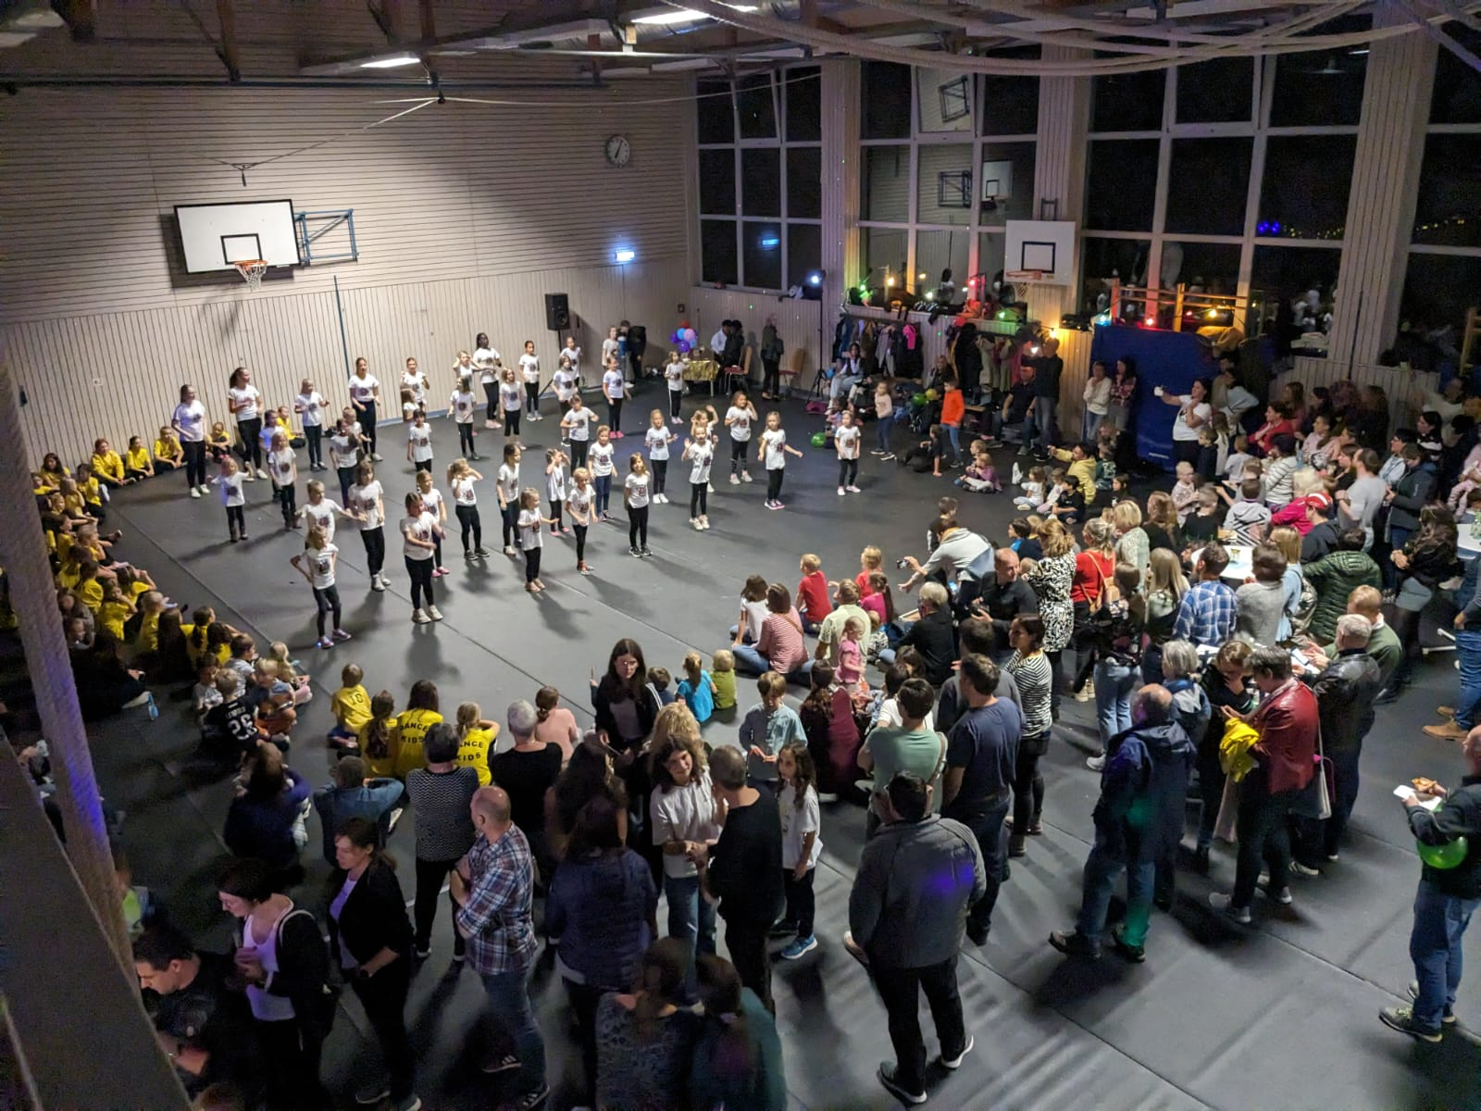
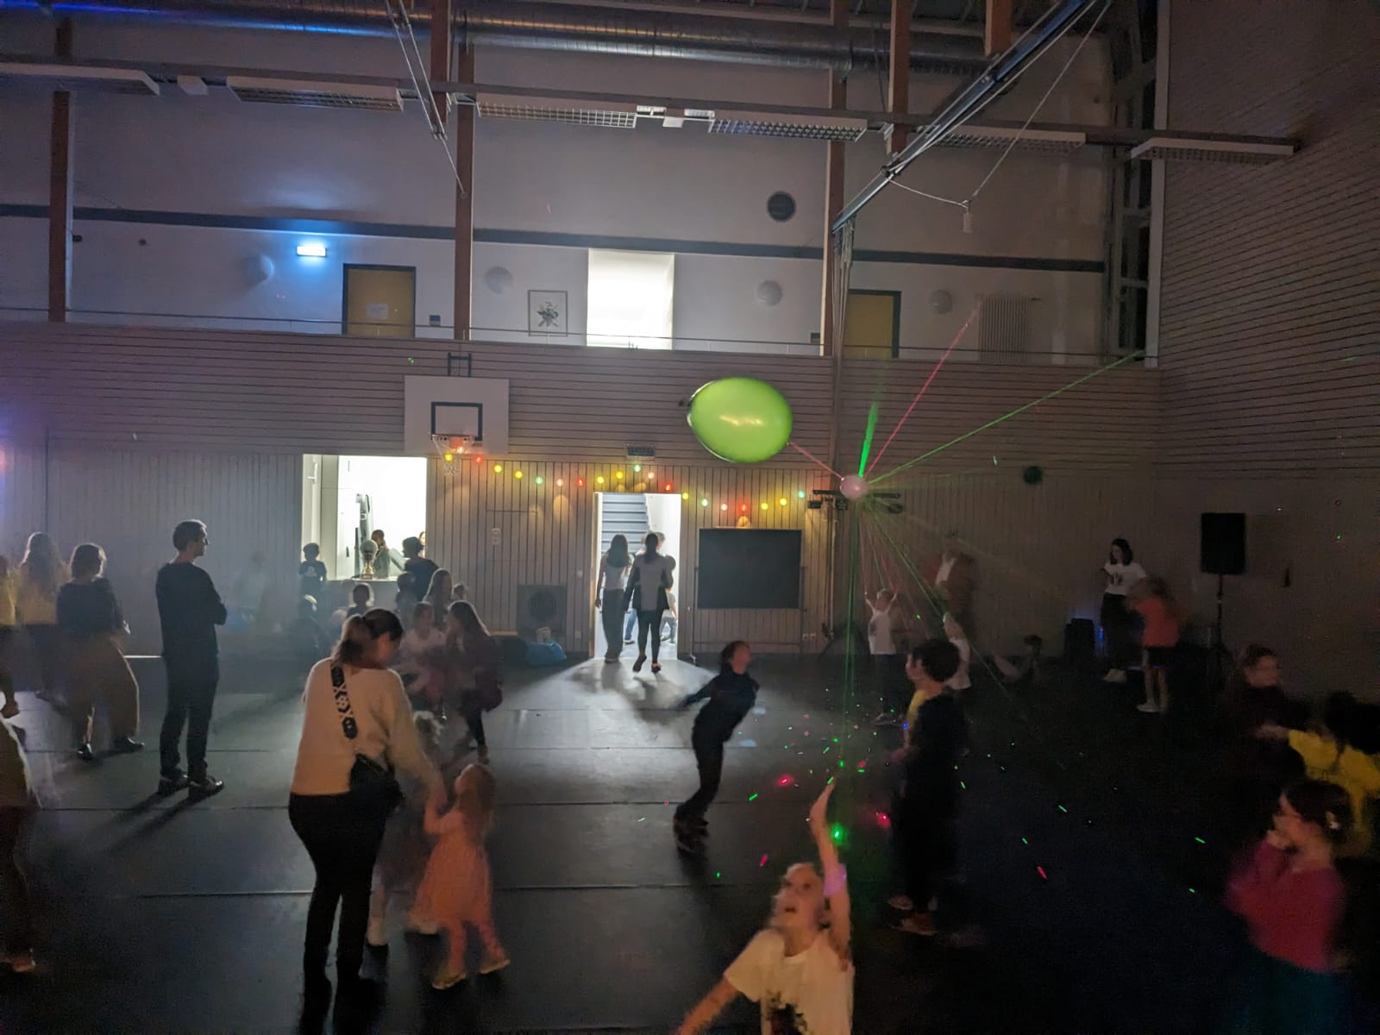
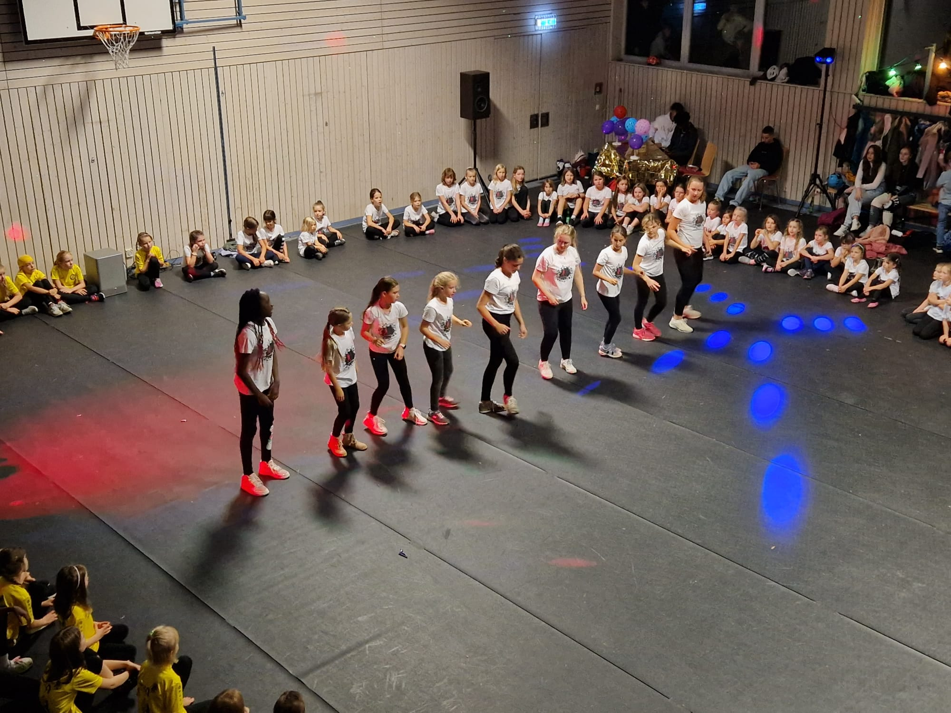


Fitness
Dance for Fun
Claudia Plank
27.10.2023 Dance for Fun Party -> 300 Gäste
Viele Auftritte auf verschiedenen Veranstaltungen
-Seniorennachmittag, Fasching usw.
Tanzshirts unter anderem gesponsort von
FC Böhmfeld Spenglerei Wiegand Textil Highway
Trainerin Silvia Oldenburger-Amend leider aufgehört -> Unterstützung für Claudia wird gesucht!
Notes:
Klicken für Bilder

Slide 63
Fitness
Weihnachtsmarkt
02.12.2023 ein Stand auf dem Weihnachtsmarkt
Auftritt Dance for Fun
Rundum gelungener Abend

Slide 64

Fitness
Böhmfeld läuft
Januar bis März wurde Lauftraining angeboten
Auch heuer gab es das Angebot wieder

Slide 65



Fitness
Turnen mit Jana
Jana Sitte
Ausgebildete Physiotherapeutin
Seit 29.02.2024 Donnerstags 15- 16 Uhr
10er- Kurs (ohne Eltern)
Kurs für Ausdauer, Koordination, Gleichgewicht, Körperwahrnehmung und Entspannung
Derzeit 14 Teilnehmer
Notes:
Klicken für Bilder

Slide 66
Fitness
Nordic-Walking-Treff
Jeden Mittwoch um 19 uhr
Teilnehmen darf jeder, der sich gern an der frischen Luft bewegt
Treffpunkt Ortsausgang Richtung Schelldorf
Dank an Andrea Bauer und Andrea Nadler für Leitung des Kurses

Slide 67

Fitness
Eltern-Kind-Turnen
Nicole Keller & Daniela Kirsch
Montags 15:30 – 16:45 Uhr
Dank an Monique Deickelmann für 7 Jahre Leitung EKT
Notes:
Klicken für Bilder

Slide 68
Fitness
Anschaffungen
Terrabänder
Slalom- und Hürdenstangen HobbyHorsing
Gymnastikmatten für Kraftraum
Bodenläufer Geräteturnen
Für fast alles Bezuschussung vom Hauptverein

Slide 69
Fitness
Dank an alle Übungsleiter
Gerlinde Strobel – Hagen Berndt – Monique Diekelmann
Nicole Keller – Daniela Kirsch – Melanie Kleber
Hana Hacker – Daniela Sperling – Julia Bauer
Verena Sperr – Klara Gebhardt – Claudia Plank
Silvia Oldenburger-Amendt – Chris Gugel – Ben Bünger
Karola Brandl – Martin Knitl – Stefan Schweiger
Nils Hamann – Mario Benz – Bernhard Tratz

Slide 70
Berichte aus der Abteilung Karate
Manfred
Wild

Slide 71




Berichte aus der Abteilung Karate
Speziallehrgang mit Feier zum 20-jährigem Bestehen
Notes:
Klicken für Bilder

Slide 72





Berichte aus der Abteilung Karate
Notes:
Klicken für Bilder

Slide 73
Berichte aus der Abteilung Tennis
Gerhard
Heiß

Slide 74
Berichte aus der Abteilung Volleyball
Kurt
Witt

Slide 75
Berichte aus der Abteilung Ski
Christian
Schimmer

Slide 76
Verschiedenes & Anfragen
Tobias
Lindl

Slide 77

Kipp it clean!
Auch in Böhmfeld

Slide 78



Kipp it clean!
Auswirkungen von Kippenstummel auf die Umwelt
So sieht es in Böhmfeld aus
Der Kampf dagegen

Slide 79



Kipp it clean!
Das entspricht einem Gewicht von 3000 Tonnen. So viel wiegen etwa 1395 Audi Q5
Auswirkungen auf die Umwelt

Slide 80

Kipp it clean!
Auswirkungen auf die Umwelt
Heißt auch nicht in den Gully / Kanal !!

Slide 81



Kipp it clean!
Batterie
So sieht es in Böhmfeld aus
Wer mal mit offenen Augen durchs Dorf läuft, sieht was alles so am Straßenrand liegt.
11 Kippenstummel
auf 2 Meter
Zigarettenpackung
Plastikmüll
und vieles mehr…

Slide 82



Kipp it clean!
Glasflaschen, Glasbehälter und anderer Müll
So sieht es in Böhmfeld aus
Seit Weihnachten fast drei Mülltonnen voll!!
Entspricht:
360 Liter!!
Das sind ZWEI Badewannen!!
Fast 30 Kippenstummel
Ausbeute einer Stunde spazieren gehen

Slide 83



Kipp it clean!
So sieht es in Böhmfeld aus
Ausbeute
Spaziergang
Ausbeute Sportplatz nach Spieltag
Ausbeute Mittelweg bis zum Radlweg

Slide 84








Kipp it clean!
Man könnte „ewig“ so weiter machen!!
So sieht es in Böhmfeld aus

Slide 85




Kipp it clean!
Aschenbecher To-Go
Vor der Haustüre kehren
Vorbild sein
Der Kampf dagegen
Möglichkeiten zur Müllentsorgung bereitstellen
Kinder „unterweisen“
Müll vermeiden
Über den eigenen Schatten springen und für andere aufräumen
Rad statt Auto
Notes:
Kinder unterweisen = wie viele Pfandflaschen, Süigkeitenpapier usw am Sportplatz allein liegen bleibt.
Rad statt Auto -> wie viele sind heut mit dem Auto da ?? -> wobei nächste Folie

Slide 86


Kipp it clean!
Rad statt Auto
Der Kampf dagegen
Weiteste Entfernung in Böhmfeld zum Sportheim mit dem Fahrrad sind 6 Minuten
Notes:
Schule, Kita, Training usw. überall steht alles voller Autos! Zum Training gehst ja eh um Sport zu machen…

Slide 87

Kipp it clean!
Einfach mal überlegen….
…würdest du aus diesem Glas trinken?

Slide 88

Kipp it clean!
Danke =)

Slide 89
Jahreshauptversammlung 2024
DANKE,
dass ihr da wart !

